Slide 1
程序设计基础
（C++程序设计）
烟台大学计算机与控制工程学院 郭艳燕 2015.6

Slide 2
第4篇
面向对象的程序设计
第11章 继承与派生
第12章 多态性与虚函数
第13章 输入输出流
第14章 C++工具

Slide 3
第11章 继承与派生
本章内容
11.1 继承与派生的概念
11.2 派生类的声明方式
11.3 派生类的构成
11.4 派生类成员的访问属性
11.5 派生类的构造函数和析构函数
11.6 多重继承
11.7 基类与派生类的转换*
11.8 继承与组合*
11.9 继承在软件开发中的重要意义*

Slide 4
面向对象程序设计有3个主要特点: 封装性、继承性和多态性。
在本章中主要介绍有关继承性的知识，在第12章中将介绍多态性。
面向对象技术强调软件的可重用性(software reusability) 。
C++语言提供了类的继承机制，解决了软件重用问题。

Slide 5
11.1 继承与派生的概念
一个类中包含了若干数据成员和成员函数。在不同的类中，数据成员和成员函数是不相同的。
在设计时，会出现两个类的内容基本相同或有一部分相同。
C++提供的继承机制: 以已声明的类作为基础，添加新的内容形成新类，以减少重复的工作量。
举马的例子来说明继承的概念。

Slide 6
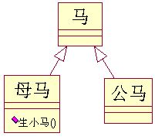
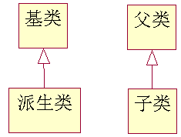
在C++中，所谓“继承”就是在一个已存在的类的基础上建立一个新的类。
已存在的类称为“基类(base class)”或“父类(father class)”---- (例如 马 类) 。
新建立的类称为“派生类(derived class)”或“子类(son class)”---- (例如 公马 类和母马 类) 。

Slide 7
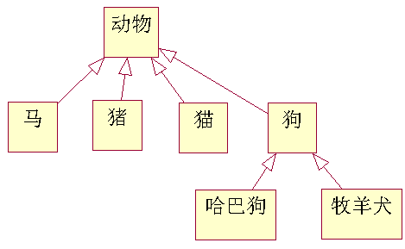
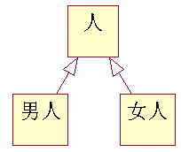
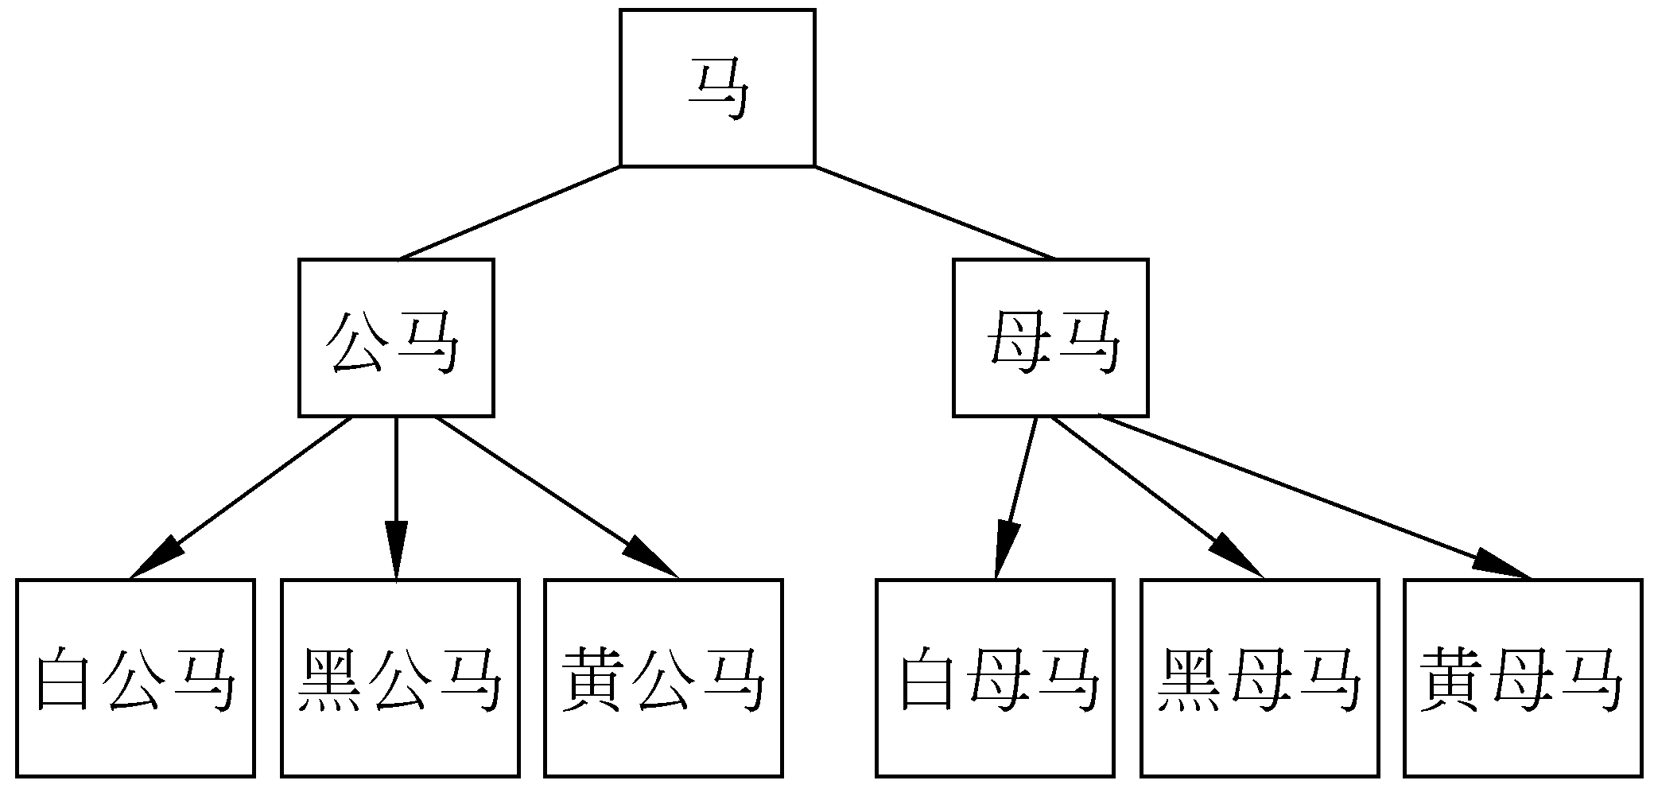
继承的实例
抽象
具体

Slide 8
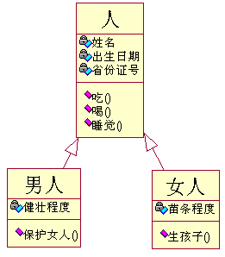
一个新类从已有的类那里获得其已有特性，这种现象称为类的继承。
通过继承，一个新建子类从已有的父类那里获得父类的全部特性。

Slide 9
一个基类可以派生出多个派生类，每一个派生类又可以作为基类再派生出新的派生类，因此基类和派生类是相对而言的。

Slide 10
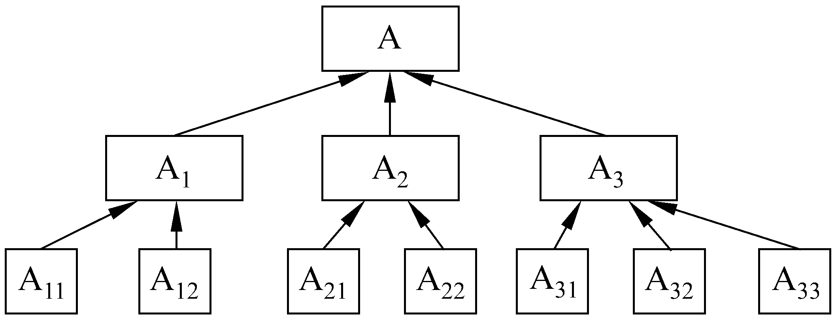
根据派生类继承的基类的个数，继承可分为单继承和多继承。
单继承(single inheritance)：派生类只从一个基类派生。
单继承关系所形成的层次是一个树形结构。
请注意图中箭头的方向;箭头表示继承的方向，从派生类指向基类。

Slide 11
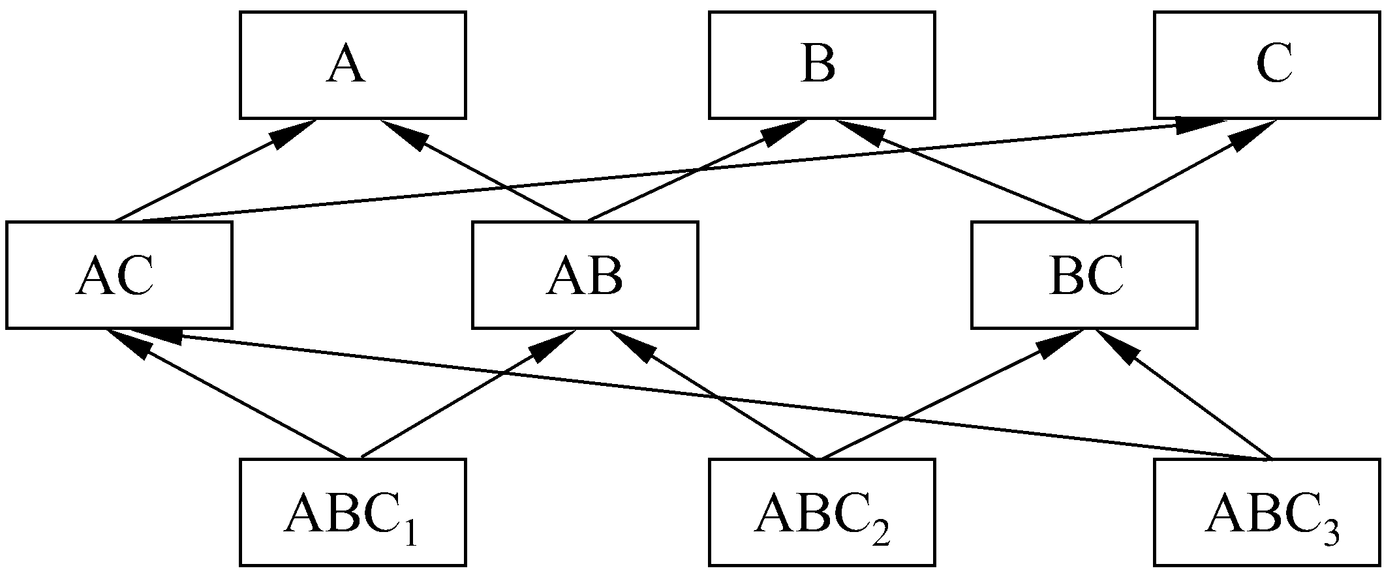
多重继承(multiple inheritance)：一个派生类有两个或多个基类。这种继承关系所形成的是一个网状结构如图所示。

Slide 12
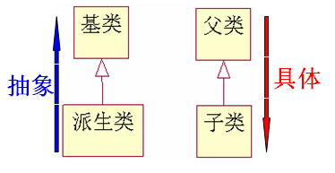
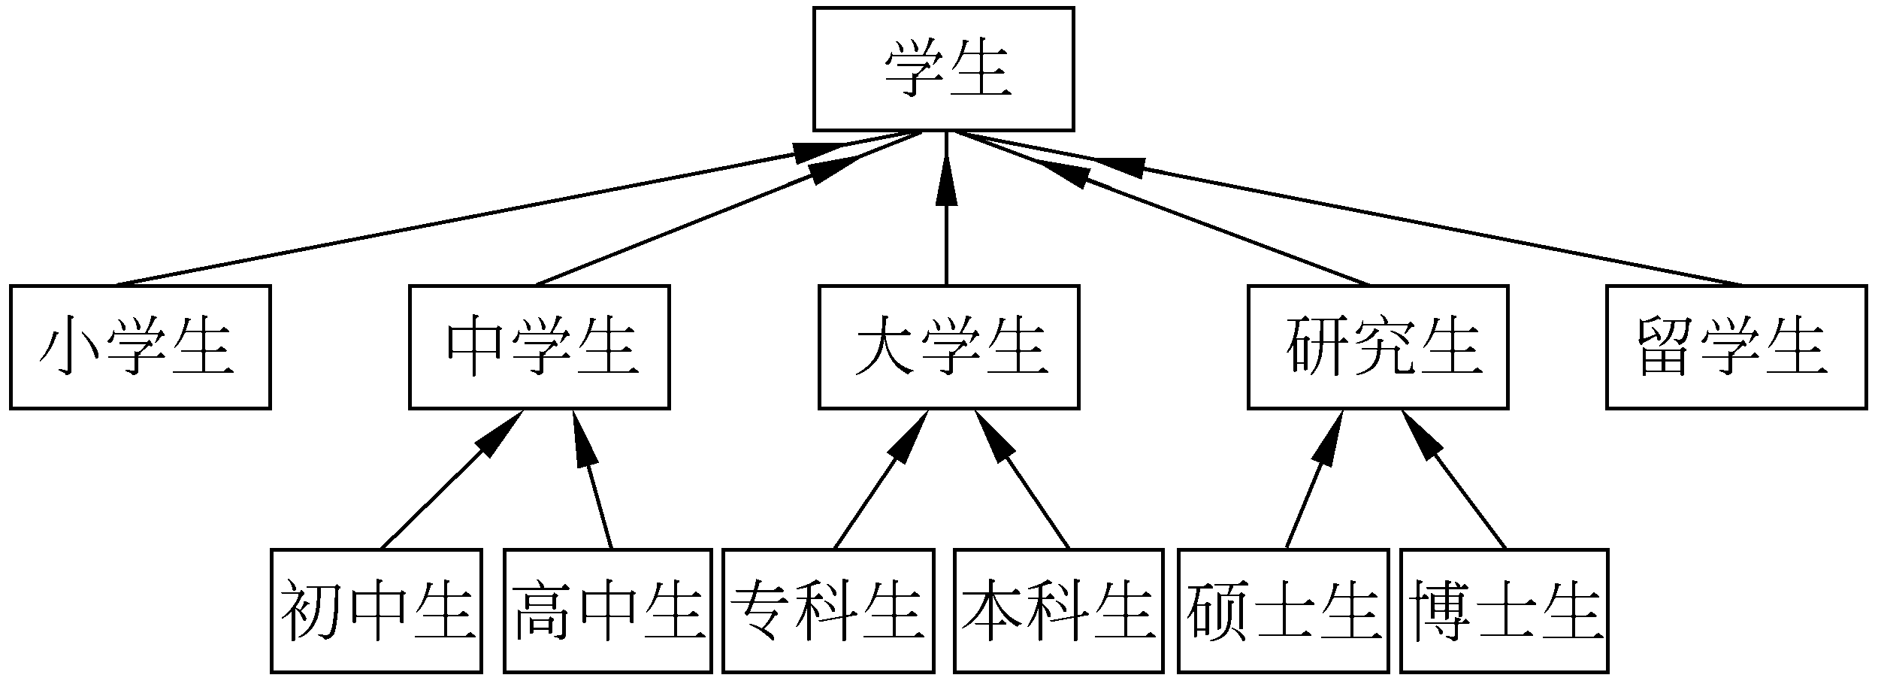
基类和派生类的关系，可以表述为: 派生类是基类的具体化，而基类则是派生类的抽象。

Slide 13
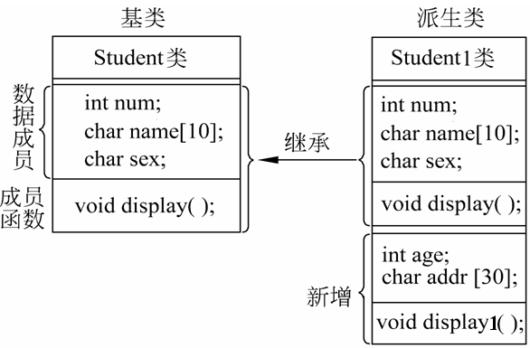
C++中继承的体现
派生类继承了基类的所有数据成员和成员函数(除构造函数和析构函数)，并可以对成员作必要的增加或调整。
举例说明

Slide 14
11.2 派生类的声明方式
#include <iostream>
using namespace std;
class Student //声明基类
{public: //基类公用成员
void display( )
{cout<<" num: "<<num<<endl;
cout<<" name: " <<name<<endl;
cout<<" sex: "<<sex<<endl;
}
private : //基类私有成员
int num;
char name[10];
char sex;
};
//从基类Student派生出类Student1
class Student1: public Student
{public:
void display1( ) //新增加的成员函数
{cout<<" age: " <<age<<endl;
cout<<" address: " addr<<endl;
}
private:
int age; //新增加的数据成员
char addr[30]; //新增加的数据成员
};

Slide 15
基类名前面有public的称为“公用继承(public inheritance)”。
声明派生类的一般形式为
class 派生类名: ［继承方式］ 基类名
{
派生类新增加的成员
} ;
继承方式包括: public(公用的),private(私有的)和protected(受保护的)
如果不写继承，默认为private(私有)继承。

Slide 16
11.3 派生类的构成
派生类中的成员包括从基类继承过来的成员和自己增加的成员两大部分。

Slide 17
构造一个派生类包括以下3部分工作:
从基类接收成员。派生类把基类全部的成员(不包括构造函数和析构函数)接收过来，即没有选择的，不能选择接收其中一部分成员，而舍弃另一部分成员。
要求我们根据派生类的需要慎重选择基类，使冗余量最小。

Slide 18
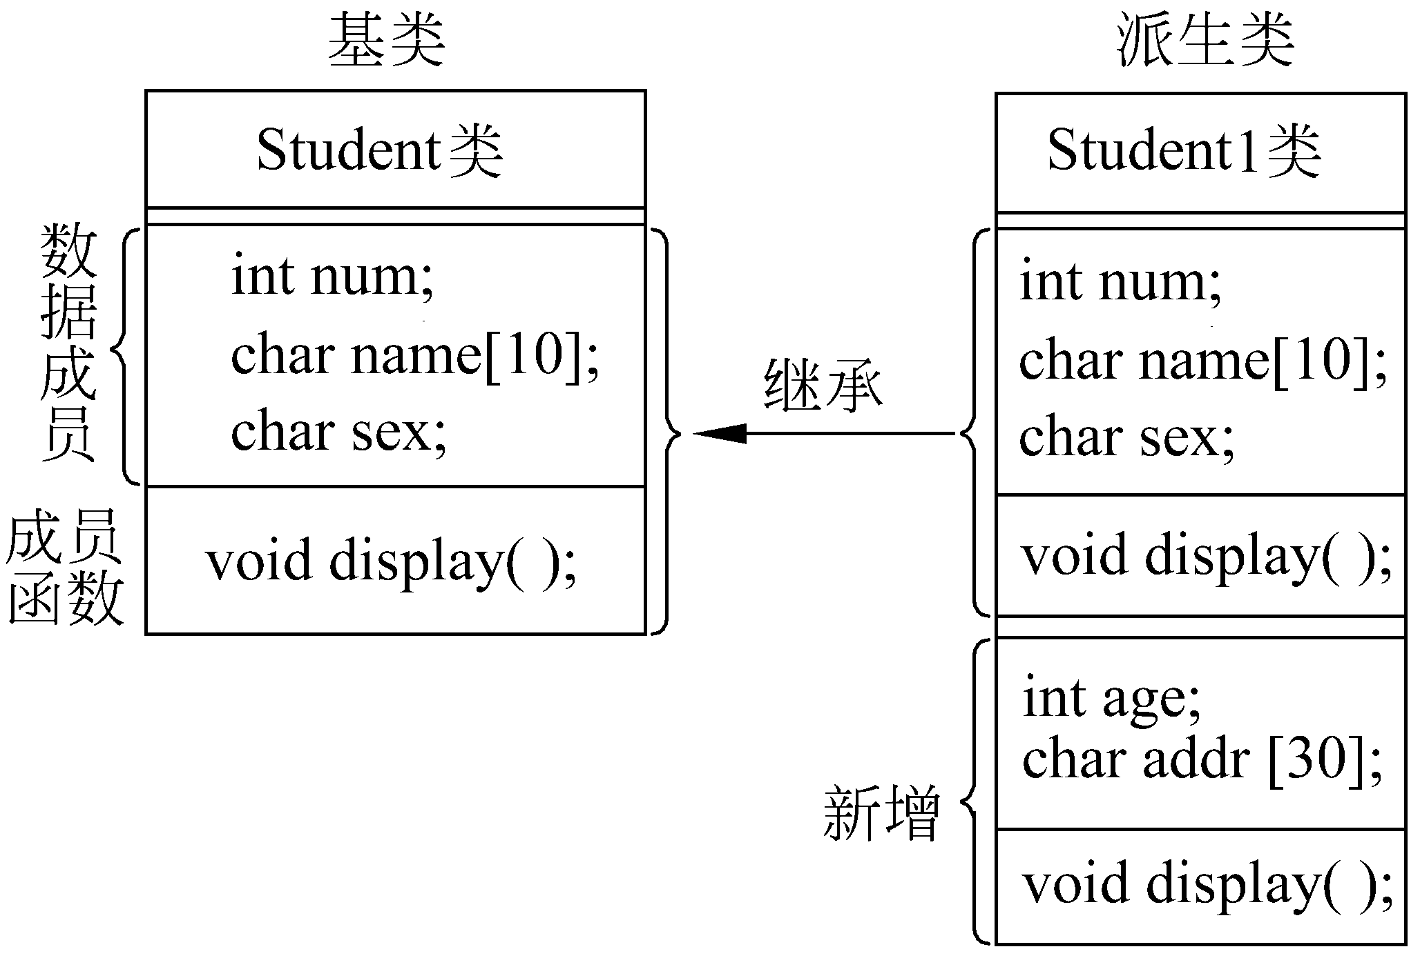
(2) 调整从基类接收的成员。派生类中可以对从基类中继承下来的成员做某些调整。
可以通过在派生类中添加的成员与基类成员名字相同的方式进行改造，派生类中的同名成员会覆盖基类中的同名成员和成员函数。

Slide 19
#include <iostream>
using namespace std;
class Student //声明基类
{public: //基类公用成员
void display( )
{cout<<" num: "<<num<<endl;
cout<<" name: " <<name<<endl;
cout<<" sex: "<<sex<<endl;
}
private : //基类私有成员
int num;
char name[10];
char sex;
};
//从基类Student派生出类Student1
class Student1: public Student
{public:
void display ( ) //新增与基类同名的成员函数
{cout<<" age: " <<age<<endl;
cout<<" address: " addr<<endl;
}
private:
int age; //新增加的数据成员
char addr[30]; //新增加的数据成员
};

Slide 20
(3) 在声明派生类时增加的成员。这部分内容是很重要的，它体现了派生类对基类功能的扩展。
注意：在声明派生类时，一般还应当自己定义派生类的构造函数和析构函数，因为构造函数和析构函数是不能从基类继承的。

Slide 21
派生类与基类的关系
派生类是基类定义的延续。
先声明一个基类，在此基类中只提供某些最基本的功能，而另外有些功能并未实现，然后在声明派生类时加入某些具体的功能，形成适用于某一特定应用的派生类。
通过对基类声明的延续，将一个抽象的基类转化成具体的派生类。因此，派生类是抽象基类的具体实现.

Slide 22
11.4 派生类成员的访问属性
派生类中包含基类成员和派生类自己增加的成员，就产生了这两部分成员的关系和访问权限的问题。
在讨论访问权限时，要考虑以下几种情况:
(1) 基类的成员函数访问基类成员。
(2) 派生类的成员函数访问派生类自己增加的成员。
(3) 基类的成员函数访问派生类的成员。
(4) 派生类的成员函数访问基类的成员。
(5) 在派生类外访问派生类的成员。（派生类对象）
(6) 在派生类外访问基类的成员。（派生类对象）

Slide 23
(1)基类的成员函数访问基类成员。
基类的成员函数可以访问基类成员。
(2) 派生类的成员函数访问派生类自己增加的成员。
派生类的成员函数可以访问派生类成员。
(3) 基类的成员函数访问派生类的成员。
基类的成员函数只能访问基类的成员，而不能访问派生类的成员。
(5) 在派生类外访问派生类的成员。
私有数据成员只能被同一类中的成员函数访问，公用成员可以被外界访问。（通过对象直接访问公有成员）
在派生类外可以访问派生类的公用成员，而不能访问派生类的私有成员和保护成员。

Slide 24
(4) 派生类的成员函数访问基类的成员。
(6) 在派生类外访问基类的成员。
对于第(4)和第(6)种情况，就稍微复杂一些，也容易混淆。
如何确定基类的成员在派生类中的访问权限的问题，不仅要考虑对基类成员所声明的访问权限，还要考虑派生类所声明的对基类的继承方式，根据这两个因素共同决定基类成员在派生类中的访问权限。

Slide 25
在派生类中，对基类的继承方式可以有public(公用的)，private(私有的)和protected(保护的)3种。
class 派生类名: public 基类名 //公有继承
{
派生类新增加的成员
} ;
class 派生类名: protected 基类名 //保护继承
{
派生类新增加的成员
} ;
class 派生类名: private 基类名 //私有继承
{
派生类新增加的成员
} ;

Slide 26
不同的继承方式决定了基类成员在派生类中的访问权限
（1） 公有继承(public inheritance)
基类的公用成员和保护成员在派生类中保持原有访问属性，其私有成员仍为基类私有。
（2） 私有继承(private inheritance)
基类的公用成员和保护成员在派生类中成了私有成员。其私有成员仍为基类私有。

Slide 27
（3） 保护继承(protected inheritance)
基类的公用成员和保护成员在派生类中成了保护成员，其私有成员仍为基类私有。
保护成员的意思是: 不能被外界引用，但可以被派生类的成员引用。
只有出现继承，才能体现私有和保护成员的不同。

Slide 28
11.4.1 公用继承
//公有继承
采用公有继承方式时，基类的公用成员和保护成员在派生类中保持其公用成员和保护成员的属性，而基类的私有成员在派生类中成为不可访问的成员，只有基类的成员函数可以引用它，而不能被派生类的成员函数引用。
公有继承方式建立的派生类称为公用派生类(public derived class)，其基类称为公用基类(public base class)。
class 派生类名: public 基类名
{
派生类新增加的成员
} ;
公用基类的成员 | 在公用派生类中的 访问权限
私有成员 | 不可访问
公有成员 | 公有
保护成员 | 保护

Slide 29

实例1-1，建立基类A
#include <iostream>
using namespace std;
class A
{ public: //公有成员
A(int x1=1,int x2=2,int x3=3): a1(x1),a2(x2),a3(x3){ } //构造函数
int get_a1( ) {return a1;}
int get_a2( ) {return a2;}
int get_a3( ) {return a3;}
int a1;
protected: //保护成员
int a2;
private: //私有成员
int a3;
} ;
int main()
{ A a(1,2,3); //定义A类的对象a
cout<<a.a1; //ok
//cout<<a.a2; //error,在类外不能通过对象名访问对象的保护成员
//cout<<a.a3; //error ,在类外不能通过对象名访问对象的私有成员
cout<<a.get_a1( )<<endl; //ok
cout<<a.get_a2( )<<endl; //ok
cout<<a.get_a3( )<<endl; //ok
return 0;
}

Slide 30
实例1-2,由基类A公有派生出类B
class B: public A
{
public: //公有成员
B(int x1=1,int x2=2,int x3=3,int y1=4,int y2=5,int y3=6):
A(x1,x2,x3),b1(y1),b2(y2),b3(y3){ } //构造函数
int get_b1( ) {return b1;}
int get_b2( ) {return b2;}
int get_b3( ) {return b3;}
void display_A( )
{
cout<<a1<<endl; //ok，派生类增加的函数可以访问基类中的公有成员
cout<<a2<<endl; //ok，派生类增加的函数可以访问基类中的保护成员
//cout<<a3<<endl; //error，派生类增加的函数不可以访问基类中的私有成员
cout<<get_a3( )<<endl; //ok，派生类增加的函数可以调用基类中的共有成员函数
}
int b1;
protected: //保护成员
int b2;
private: //私有成员
int b3;
};

Slide 31
实例1-2,由基类A公有派生出类B
int main()
{ B b(1,2,3,4,5,6); //定义派生类B的对象b
cout<<b.a1<<endl; //ok
//cout<<b.a2; //error，在类外不能通过对象名访问对象的保护成员
//cout<<b.a3; //error，在类外不能通过对象名访问对象的私有成员
cout<<b.b1<<endl;
//cout<<b.b2; //error，在类外不能通过对象名访问对象的保护成员
//cout<<b.b3; //error，在类外不能通过对象名访问对象的私有成员
cout<<b.get_a1( )<<endl; //ok
cout<<b.get_a2( )<<endl; //ok
cout<<b.get_a3( )<<endl; //ok
cout<<b.get_b1( )<<endl; //ok
cout<<b.get_b2( )<<endl; //ok
cout<<b.get_b3( )<<endl; //ok
b.display_A(); //ok
return 0;
}

Slide 32
例11.1 访问公有基类的成员。
下面写出类的声明部分:
class Student //声明基类
{public: //基类公用成员
void get_value( )
{cin>>num>>name>>sex;}
void display( )
{cout<<"num: "<<num<<endl;
cout<<"name: "<<name<<endl;
cout<<"sex: "<<sex<<endl;
}
private : //基类私有成员
int num;
string name;
char sex;
};
//公有继承
class Student1: public Student
{public:
void display_1( ) //新增成员函数
{cout<<" num: "<<num<<endl;
//企图引用基类的私有成员，error
cout<<"name: "<<name<<endl;
//企图引用基类的私有成员， error
cout<<" sex: "<<sex<<endl;
//企图引用基类的私有成员， error
cout<<" age: "<<age<<endl;
//引用派生类的私有成员，正确
cout<<" address: "<<addr<<endl;}
//引用派生类的私有成员，正确
private: //新增数据成员
int age;
string addr;
};
派生类中的新增成员函数可以访问基类中的保护和公有成员，而不能访问基类中的私有成员。只能通过基类的公用成员函数来引用基类的私有数据员。
派生类新增成员函数可以访问自己的所有的新增成员。

Slide 33
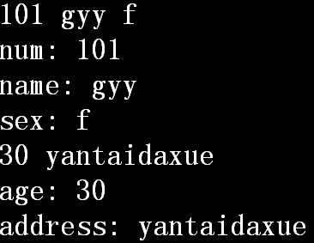
例11.1 访问公有基类的成员。
下面写出类的声明部分:
class Student //声明基类
{public: //基类公用成员
void get_value( )
{cin>>num>>name>>sex;}
void display( )
{cout<<"num: "<<num<<endl;
cout<<"name: "<<name<<endl;
cout<<"sex: "<<sex<<endl;
}
private : //基类私有成员
int num;
string name;
char sex;
};
class Student1: public Student
{public:
void get_value_1( )
{cin>>age>>addr;}
void display_1( ) //新增成员函数
{cout<<" age: "<<age<<endl;
cout<<" address: "<<addr<<endl;}
private: //新增数据成员
int age;
string addr;
};
int main( )
{ Student1 stud; //定义派生类对象stud
//调用基类的公用成员函数，输入和输出基类中3个数据成员的值
stud. get_value( )；
stud.display( );
//调用派生类的公用成员函数，输入和输出派生类中两个数据成员的值
stud. get_value_1( );
stud.display_1( );
return 0;
}

Slide 34
程序还可以改进，在派生类的display_1函数中调用基类的display函数.
可以将派生类Student1的声明改为
class Student1: public Student //以public方式声明派生类Student1
{public:
void display_1( )
{ display(); //在派生类中调用基类的公有成员函数, 正确
cout<<"age: "<<age<<endl; //引用派生类的私有成员，正确
cout<<"address: "<<addr<<endl; //引用派生类的私有成员，正确
}
private:
int age;
string addr;
};
int main( )
{Student1 stud; //定义派生类Student1的对象stud
stud.display_1( ); //调用派生类的公用成员函数，输出基类中3个数据成员的值,再输出派生类中两个数据成员的值
return 0;
}

Slide 35
11.4.2 私有继承
用私有继承方式建立的派生类称为私有派生类(private derived class) ，其基类称为私有基类(private base class)。
私有基类的公用成员和保护成员在派生类中的访问属性相当于派生类中的私有成员，即派生类的成员函数能访问它们，而在派生类外不能访问它们。
私有基类的私有成员在派生类中成为不可访问的成员，只有基类的成员函数可以引用它们。在派生类中是不能访问基类中的私有成员的。
class 派生类名: private 基类名
{
派生类新增加的成员
} ;
私有基类的成员 | 在私有派生类中的 访问权限
私有成员 | 不可访问
公有成员 | 私有
保护成员 | 私有

Slide 36
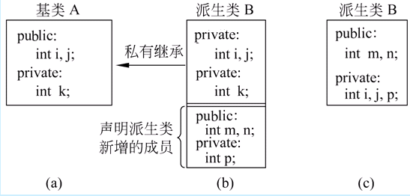
k在派生类B中成为不可访问的成员。
图表示基类各成员在派生类中的访问属性。

Slide 37
实例1-3，由基类A私有派生出类B
#include <iostream>
using namespace std;
class A
{ public: //公有成员
A(int x1=1,int x2=2,int x3=3): a1(x1),a2(x2),a3(x3){ } //构造函数
int get_a1( ) {return a1;}
int get_a2( ) {return a2;}
int get_a3( ) {return a3;}
int a1;
protected: //保护成员
int a2;
private: //私有成员
int a3;
} ;

Slide 38
实例1-3,由基类A私有派生出类B
class B: private A
{
public: //公有成员
B(int x1=1,int x2=2,int x3=3,int y1=4,int y2=5,int y3=6):
A(x1,x2,x3),b1(y1),b2(y2),b3(y3){ } //构造函数
int get_b1( ) {return b1;}
int get_b2( ) {return b2;}
int get_b3( ) {return b3;}
void display_A( )
{
cout<<a1<<endl; //ok，派生类增加的函数可以访问基类中的公有成员
cout<<a2<<endl; //ok，派生类增加的函数可以访问基类中的保护成员
//cout<<a3<<endl; //error，派生类增加的函数不可以访问基类中的私有成员
cout<<get_a3( )<<endl; //ok，派生类增加的函数可以调用基类中的共有成员函数
}
int b1;
protected: //保护成员
int b2;
private: //私有成员
int b3;
};

Slide 39
实例1-3,由基类A私有派生出类B
int main()
{ B b(1,2,3,4,5,6); //定义派生类B的对象b
//cout<<b.a1<<endl; //error, 在类外不能通过对象名访问对象的私有成员
//cout<<b.a2; //error，在类外不能通过对象名访问对象的私有成员
//cout<<b.a3; //error，在类外不能通过对象名访问对象的私有成员
cout<<b.b1<<endl;
//cout<<b.b2; //error，在类外不能通过对象名访问对象的保护成员
//cout<<b.b3; //error，在类外不能通过对象名访问对象的私有成员
//cout<<b.get_a1( )<<endl; //error，在类外不能通过对象名调用私有成员函数
//cout<<b.get_a2( )<<endl; //error，在类外不能通过对象名调用私有成员函数
//cout<<b.get_a3( )<<endl; //error，在类外不能通过对象名调用私有成员函数
cout<<b.get_b1( )<<endl; //ok
cout<<b.get_b2( )<<endl; //ok
cout<<b.get_b3( )<<endl; //ok
b.display_A(); //ok
return 0;
}

Slide 40
私有基类的私有成员只能被基类的成员函数引用，在基类外当然不能访问他们，因此它们在派生类中是隐蔽的，不可访问的。
对于不需要再往下继承的类的功能可以用私有继承方式把它隐蔽起来，这样，下一层的派生类无法访问它的任何成员。
注意： 一个基类成员在不同的派生层次中的访问权限可能是不同的。它与继承方式有关。

Slide 41
例11.2 私有继承
class Student //声明基类
{public: //基类公用成员
void get_value( )
{cin>>num>>name>>sex;}
void display( )
{cout<<"num: "<<num<<endl;
cout<<"name: "<<name<<endl;
cout<<"sex: "<<sex<<endl;
}
private : //基类私有成员
int num;
string name;
char sex;
};
class Student1: private Student
{public:
void get_value_1( )
{cin>>age>>addr;}
void display_1( ) //新增成员函数
{cout<<" age: "<<age<<endl;
cout<<" address: "<<addr<<endl;}
private: //新增数据成员
int age;
string addr;
};
int main( )
{Student1 stud1; //定义Student1类对象
stud1.display(); //错误，私有基类的公用成员函数在派生类中是私有函数
stud1.display_1( ); //正确。Display_1函数是Student1类的公用函数
stud1.age=18; //错误。类外不能引用派生类的私有成员
return 0;
}

Slide 42
结论：
(1)不能通过派生类对象引用从私有基类继承过来的任何成员。
(2) 派生类的成员函数不能访问私有基类的私有成员，但可以访问私有基类的公用成员。
有没有办法调用私有基类的公用成员函数，从而引用私有基类的私有成员呢？有。
应当注意到: 虽然在派生类外不能通过派生类对象调用私有基类的公用成员函数，但可以通过派生类的成员函数调用私有基类的公用成员函数(此时它是派生类中的私有成员函数，可以被派生类的任何成员函数调用)。

Slide 43
可将上面的私有派生类的成员函数定义改写为
void display_1( ) //输出5个数据成员的值
{display(): //调用基类的公用成员函数，输出3个数据成员的值
cout<<"age: "<<age<<endl; //输出派生类的私有数据成员
cout<<"address: "<<addr<<endl;} //输出派生类的私有数据成员
main函数可改写为
int main( )
{Student1 stud1;
stud1.display_1( ); //display_1函数是派生类Student1类的公用函数
return 0;
}
这样就能正确地引用私有基类的私有成员。可以看到，本例采用的方法是:
① 在main函数中调用派生类中的公用成员函数stud1.display_1( )；

Slide 44
例11.2 私有继承
class Student //声明基类
{public: //基类公用成员
void get_value( )
{cin>>num>>name>>sex;}
void display( )
{cout<<"num: "<<num<<endl;
cout<<"name: "<<name<<endl;
cout<<"sex: "<<sex<<endl;
}
private : //基类私有成员
int num;
string name;
char sex;
};
class Student1: private Student
{public:
void get_value_1( )
{cin>>age>>addr;}
void display_1( ) //新增成员函数
{
display( ); //调用基类中的公有成员
cout<<" age: "<<age<<endl;
cout<<" address: "<<addr<<endl;}
private: //新增数据成员
int age;
string addr;
};
int main( )
{Student1 stud1; //定义Student1类对象
stud1.display_1( ); //正确。Display_1函数是Student1类的公用函数
return 0;
}
由于私有派生类限制太多，使用不方便，一般不常使用。

Slide 45
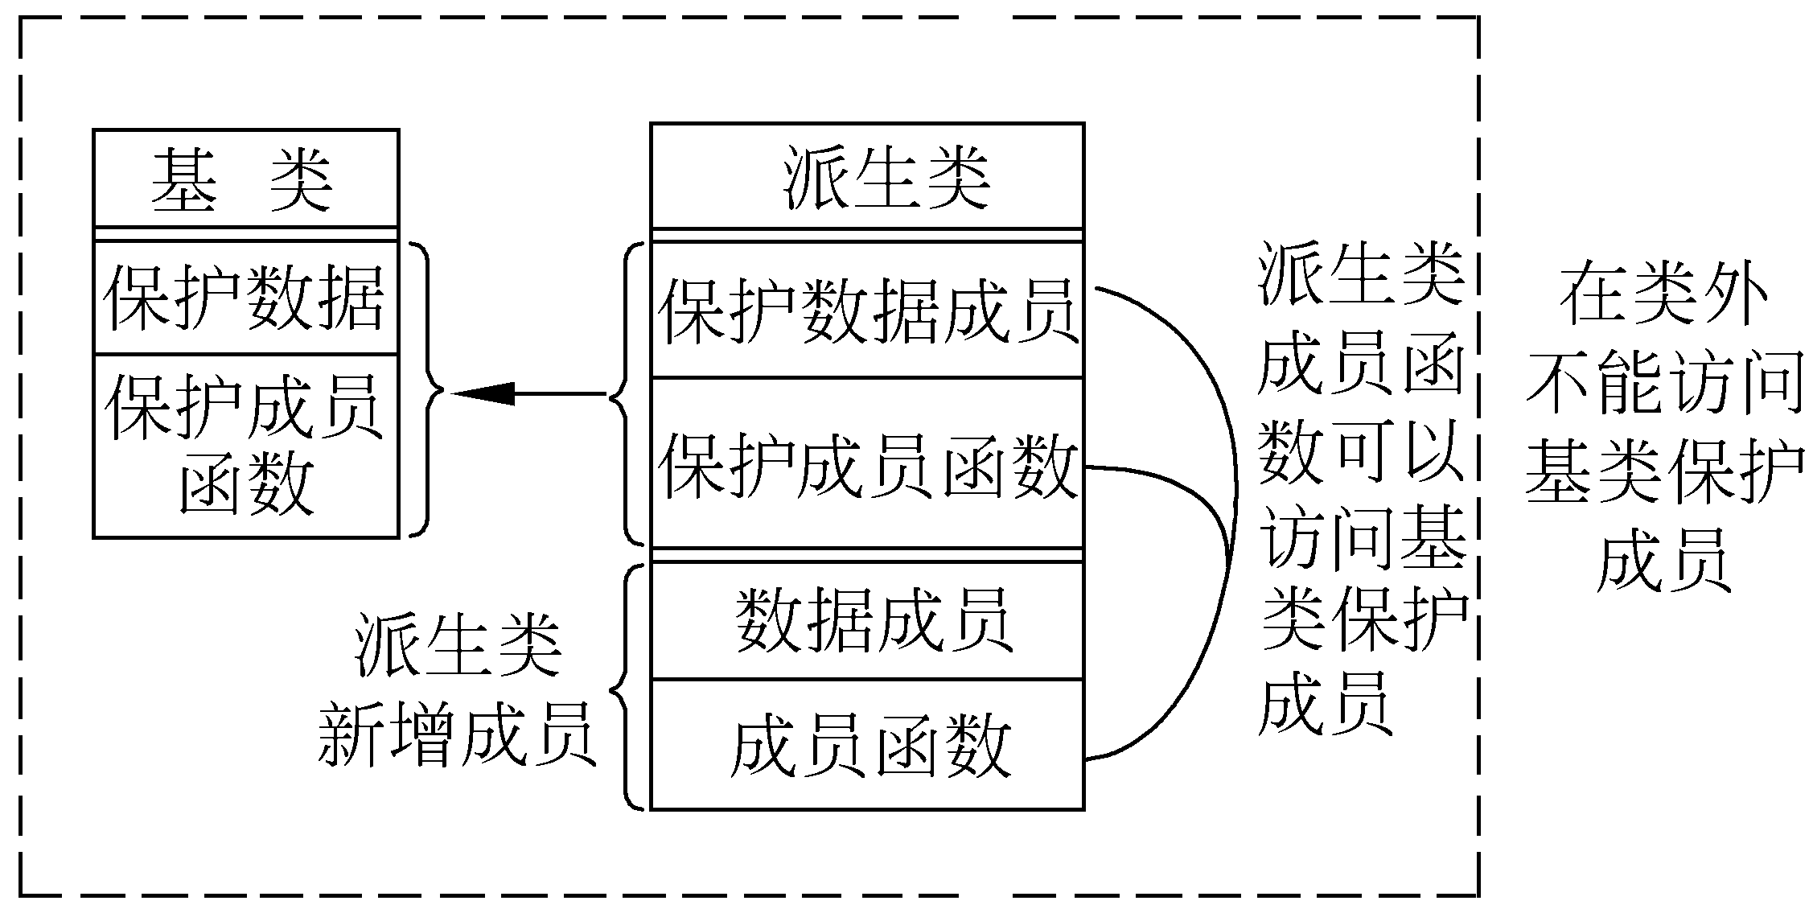
11.4.3 保护成员和保护继承
由protected声明的成员称为 “保护成员”。
从类的用户角度来看，保护成员等价于私有成员。
但有一点与私有成员不同，派生类的成员函数可以访问基类中的保护成员，但不能访问基类中的私有成员。
图11.8

Slide 46
如果基类声明了私有成员，那么任何派生类都是不能访问它们的，若希望在派生类中能访问它们，应当把它们声明为保护成员。如果需要在派生类中引用基类的某些成员，应当将基类的这些成员声明为protected，而不要声明为private。
如果在一个类中声明了保护成员，就意味着该类可能要用作基类，在它的派生类中会访问这些成员。
保护继承方式建立的派生类称为保护派生类(protected derived class)，其基类称为受保护的基类(protected base class)，简称保护基类。
class 派生类名: protected 基类名
{
派生类新增加的成员
} ;
保护基类的成员 | 在保护派生类中的 访问权限
私有成员 | 不可访问
公有成员 | 保护
保护成员 | 保护

Slide 47
实例1-4，由基类A保护派生出类B
#include <iostream>
using namespace std;
class A
{ public: //公有成员
A(int x1=1,int x2=2,int x3=3): a1(x1),a2(x2),a3(x3){ } //构造函数
int get_a1( ) {return a1;}
int get_a2( ) {return a2;}
int get_a3( ) {return a3;}
int a1;
protected: //保护成员
int a2;
private: //私有成员
int a3;
} ;

Slide 48
实例1-4,由基类A保护派生出类B
class B: protected A
{
public: //公有成员
B(int x1=1,int x2=2,int x3=3,int y1=4,int y2=5,int y3=6):
A(x1,x2,x3),b1(y1),b2(y2),b3(y3){ } //构造函数
int get_b1( ) {return b1;}
int get_b2( ) {return b2;}
int get_b3( ) {return b3;}
void display_A( )
{
cout<<a1<<endl; //ok，派生类增加的函数可以访问基类中的公有成员
cout<<a2<<endl; //ok，派生类增加的函数可以访问基类中的保护成员
//cout<<a3<<endl; //error，派生类增加的函数不可以访问基类中的私有成员
cout<<get_a3( )<<endl; //ok，派生类增加的函数可以调用基类中的共有成员函数
}
int b1;
protected: //保护成员
int b2;
private: //私有成员
int b3;
};

Slide 49
实例1-4,由基类A私有派生出类B
int main()
{ B b(1,2,3,4,5,6); //定义派生类B的对象b
//cout<<b.a1<<endl; //error, 在类外不能通过对象名访问对象的保护成员
//cout<<b.a2; //error，在类外不能通过对象名访问对象的保护成员
//cout<<b.a3; //error，在类外不能通过对象名访问对象的私有成员
cout<<b.b1<<endl;
//cout<<b.b2; //error，在类外不能通过对象名访问对象的保护成员
//cout<<b.b3; //error，在类外不能通过对象名访问对象的私有成员
//cout<<b.get_a1( )<<endl; //error，在类外不能通过对象名调用保护成员函数
//cout<<b.get_a2( )<<endl; //error，在类外不能通过对象名调用保护成员函数
//cout<<b.get_a3( )<<endl; //error，在类外不能通过对象名调用保护成员函数
cout<<b.get_b1( )<<endl; //ok
cout<<b.get_b2( )<<endl; //ok
cout<<b.get_b3( )<<endl; //ok
b.display_A(); //ok
return 0;
}

Slide 50
保护继承的特点是: 保护基类的所有成员在派生类中都被保护起来，类外不能访问，其公用成员和保护成员可以被其派生类的成员函数访问，但不能被派生类的对象访问。
比较一下私有继承和保护继承(也就是比较在私有派生类中和在保护派生类中的访问属性)：
在直接派生类中，以上两种继承方式的作用实际上是相同的: 在类外不能访问任何成员，而在派生类中可以通过成员函数访问基类中的公用成员和保护成员。
但是如果继续派生，在新的派生类中，两种继承方式的作用就不同了。

Slide 51
通过以上的介绍，可以知道:
（1）在派生类中，成员有4种不同的访问属性:
① 公用的，派生类内和派生类外都可以访问。
② 受保护的，派生类内可以访问，派生类外不能访问，其下一层的派生类可以访问。
③ 私有的，派生类内可以访问，派生类外不能访问。
④ 不可访问的，派生类内和派生类外都不能访问（基类中的私有成员）。
需要说明的是:
① 这里所列出的成员的访问属性是指在派生类中所获得的访问属性。
② 所谓在派生类外部，是指在建立派生类对象的模块中，在派生类范围之外。
③ 如果本派生类继续派生，则在不同的继承方式下，成员所获得的访问属性是不同的。
(2) 类的成员在不同作用域中有不同的访问属性。

Slide 52
例11.3 在派生类中引用保护成员。
#include <iostream>
#include <string>
using namespace std;
class Student //声明基类
{public: //基类公用成员
void display( );
protected : //基类保护成员
int num;
string name;
char sex;
};
void Student::display( )
{cout<<"num: "<<num<<endl;
cout<<"name: "<<name<<endl;
cout<<"sex: "<<sex<<endl;
}
class Student1: protected Student
{public: //派生类公用成员函数
void display1( );
private: //派生类私有数据成员
int age;
string addr;
};
void Student1::display1( )
{cout<<"num: "<<num<<endl;
//引用基类的保护成员，合法
cout<<"name: "<<name<<endl;
//引用基类的保护成员，合法
cout<<"sex: "<<sex<<endl;
//引用基类的保护成员，合法
cout<<"age: "<<age<<endl;
//引用派生类的私有成员，合法
cout<<"address: "<<addr<<endl;
//引用派生类的私有成员，合法
}
int main( )
{Student1 stud1; //定义派生类对象
stud1.display1( ); //合法，display1是派生类中的公用成员函数
stud1.num=10023; //错误，外界不能访问保护成员
return 0;
}
派生类中可以访问基类的保护成员，类外不能访问类中的保护成员。
私有继承和保护继承方式在使用时需要十分小心，很容易搞错，一般不常用。

Slide 53
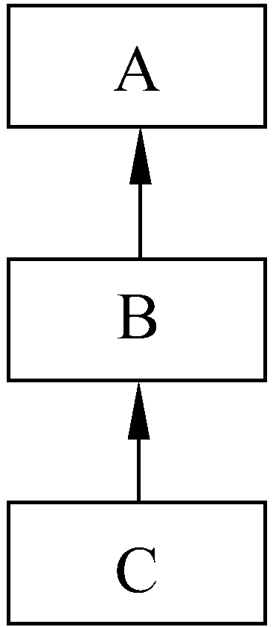
11.4.4 多级派生时的访问属性
如果有图所示的派生关系: 类A为基类，类B是类A的派生类，类C是类B的派生类，则类C也是类A的派生类。
类B称为类A的直接派生类，类C称为类A的间接派生类。
类A是类B的直接基类，是类C的间接基类。
在多级派生的情况下，各成员的访问属性仍按以上原则确定。

Slide 54
例11.4 多级派生的访问属性。
如果声明了以下的类:
class A //基类
{public:
int i;
protected:
void f2( );
int j;
private:
int k;
};
class B: public A //公有方式
{public:
void f3( );
protected:
void f4( );
private:
int m;
};
class C: protected B //保护方式
{public:
void f5( );
private:
int n;
};
类A是类B的公用基类，
类B是类C的保护基类。

Slide 55
各成员在不同类中的访问属性如下:
i
f2
j
k
f3
f4
m
f5
n
基类A
公用
保护
保护
私有
公用派生类B
公用
保护
保护
不可访问
公用
保护
私有
保护派生类C
保护
保护
保护
不可访问
保护
保护
不可访问
公用
私有

Slide 56
无论哪一种继承方式，在派生类中是不能访问基类的私有成员的。
如果在多级派生时都采用公用继承方式，那么直到最后一级派生类都能访问基类的公用成员和保护成员。如果采用私有继承方式，经过若干次派生之后，基类的所有的成员已经变成不可访问的了。
如果采用保护继承方式，在派生类外是无法访问派生类中的任何成员的。而且经过多次派生后，人们很难清楚地记住哪些成员可以访问，哪些成员不能访问，很容易出错。
因此，在实际中，常用的是公用继承。

Slide 57
11.5 派生类的构造函数和析构函数
声明类时可以不定义构造函数，系统会自动设置一个默认的构造函数，在定义类对象时会自动调用这个默认的构造函数。这个构造函数实际上是一个空函数，不执行任何操作。
如果需要对类中的数据成员初始化，应自己定义构造函数。
构造函数的主要作用是对数据成员初始化。

Slide 58
派生类的构造函数
在派生类中是不能继承基类中的构造和析构函数的。
在设计派生类的构造函数时，不仅要考虑派生类所增加的数据成员的初始化，还应当考虑基类的数据成员初始化。
希望在执行派生类的构造函数时，使派生类的数据成员和基类的数据成员同时都被初始化。
解决这个问题的思路是: 在执行派生类的构造函数时，调用基类的构造函数。

Slide 59
11.5.1 简单的派生类的构造函数
任何派生类都包含基类的成员
简单的派生类只有一个基类，而且只有一级派生(只有直接派生类，没有间接派生类)，在派生类的数据成员中不包含基类的对象(即子对象)。

Slide 60
例11.5 简单的派生类的构造函数。
#include <iostream>
#include<string>
using namespace std;
class Student //声明基类Student
{public:
//基类构造函数
Student(int n,string m,char s)
{num=n;
name=m;
sex=s; }
~Student( ){ } //基类析构函数
protected: //保护部分
int num;
string name;
char sex ;
};
class Student1: public Student
{public: //派生类的公用部分
Student1(int n,string m,char s,int a,string ad):
Student(n,m,s)
{ age=a; //派生类构造函数，在函数体中只对派生类新增的数据成员初始化
addr=ad; }
void show( )
{cout<<"num: "<<num<<endl;
cout<<"name: "<<name<<endl;
cout<<"sex: "<<sex<<endl;
cout<<"age: "<<age<<endl;
cout<<"address: <<addr<<endl<<endl;
}
~Student1( ){ } //派生类析构函数
private: //派生类的私有部分
int age;
string addr;
};
int main( )
{Student1 stud1(10010, "Wang-li ", ' f ' , 19 , "115 Beijing Road,Shanghai");
Student1 stud2(10011, "Zhang-fun " , ' m ', 21, "213 Shanghai Road,Beijing");
stud1.show( ); //输出第一个学生的数据
stud2.show( ); //输出第二个学生的数据
return 0；
}

Slide 61
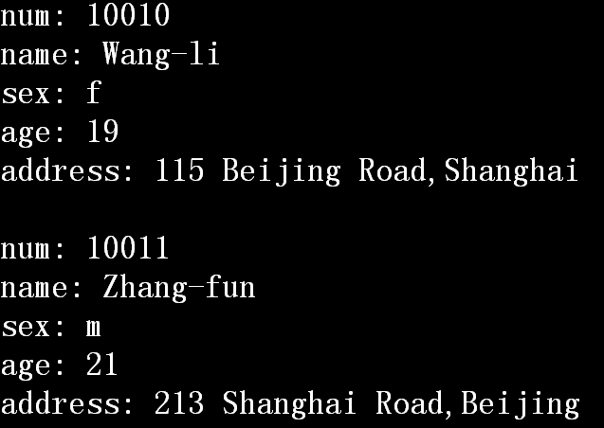

Slide 62
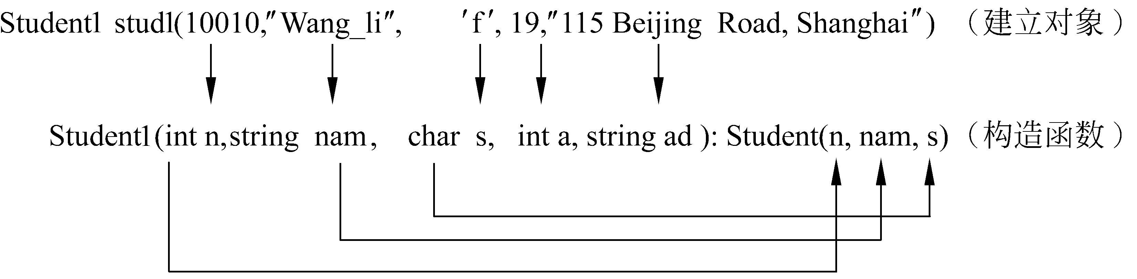
请注意派生类构造函数的写法:
Student1(int n, string nam, char s, int a, string ad):Student(n, nam, s)
{ age=a; //派生类构造函数，在函数体中只对派生类新增的数据成员初始化
addr=ad;
}
其一般形式为
派生类构造函数名（总参数表列）: 基类构造函数名（参数表列）
{派生类中新增数据成员初始化语句}
在main函数中，建立对象stud1时指定了5个实参。它们按顺序传递给派生类构造函数Student1的形参。然后，派生类构造函数将前面3个传递给基类构造函数的形参。见图。

Slide 63
也可以将派生类构造函数在类外面定义，而在类体中只写该函数的声明:
Student1(int n,string nam,char s,int a,string ad);
在类的外面定义派生类构造函数:
Student1∷Student1(int n,string nam,char s,int a,string ad):
Student(n,nam,s)
{ age=a;
addr=ad;
}
请注意: 在类中对派生类构造函数作声明时，不包括基类构造函数名及其参数表列（即Student(n,nam,s)）。只在定义函数时才将它列出。

Slide 64
调用基类构造函数时的实参是从派生类构造函数的总参数表中得到的，也可以不从派生类构造函数的总参数表中传递过来，而直接使用常量或全局变量。例如，派生类构造函数首行可以写成以下形式:
Student1(string nam,char s,int a, string ad):
Student(10010,nam,s)
即基类构造函数3个实参中，有一个是常量10010，另外两个从派生类构造函数的总参数表传递过来。
请回顾一下在第9章介绍过的构造函数初始化表的例子:
Box::Box(int h,int w,int len):height(h),width(w),length(len)
{ }
它也有一个冒号，在冒号后面的是对数据成员的初始化表。

Slide 65
本章介绍的在派生类构造函数中对基类成员初始化，就是构造函数初始化表。
不仅可以利用初始化表对构造函数的数据成员初始化，而且可以利用初始化表调用派生类的基类构造函数，实现对基类数据成员的初始化。
也可以在同一个构造函数的定义中同时实现这两种功能。例如，例11.5中派生类的基类构造函数的定义采用了下面的形式:
Student1(int n, string nam,char s,int a, string ad):Student(n,nam,s)
{age=a; //在函数体中对派生类数据成员初始化
addr=ad;
}
可以将对age和addr的初始化也用初始化表处理，将构造函数改写为以下形式:
Student1(int n, string nam,char s,int a, string ad):
Student(n,nam,s), age(a), addr(ad){}
这样函数体为空，更显得简单和方便。

Slide 66
在建立一个对象时，执行构造函数的顺序是:
①派生类构造函数先调用基类构造函数；
②再执行派生类构造函数本身(即派生类构造函数的函数体)。
在派生类对象释放时，先执行派生类析构函数~Student1( )，再执行其基类析构函数~Student( )。

Slide 67
11.5.2 有子对象的派生类的构造函数
类中的成员是另一个类的对象,类中的对象称为子对象(subobject) 。
class Student
{
//
};
class Student1
{
//
Student s1; // Student是已声明的类名，s1是Student类的对象
};
s1就是类对象中的内嵌对象，称为子对象。
例11.6 包含子对象的派生类的构造函数。

Slide 68
#include <iostream>
#include <string>
using namespace std;
class Student//声明基类
{public: //公有部分
//基类构造函数
Student(int n, string nam )
{ num=n;
name=nam;
}
//成员函数,输出基类数据成员
void display( ) {cout<<"num:"<<num<<endl
<<"name:"<<name<<endl;
}
protected: //保护部分
int num;
string name;
};
class Student1: public Student
{public:
//派生类构造函数
Student1(int n, string nam,int n1, string nam1,
int a, string ad)
:Student(n,nam),monitor(n1,nam1)
{ age=a;
addr=ad;
}
void show( )
{ cout<<"This student is:"<<endl;
display( ); //输出基类数据
cout<<"age: "<<age<<endl; //输出age
cout<<"address: "<<addr<<endl<<endl;
//输出addr
}
void show_monitor( ) //成员函数，输出子对象
{cout<<endl<<"Class monitor is:"<<endl;
monitor.display( ); //调用基类成员函数
}
private: //派生类的私有数据
Student monitor; //定义子对象(班长)
int age;
string addr;
};

Slide 69
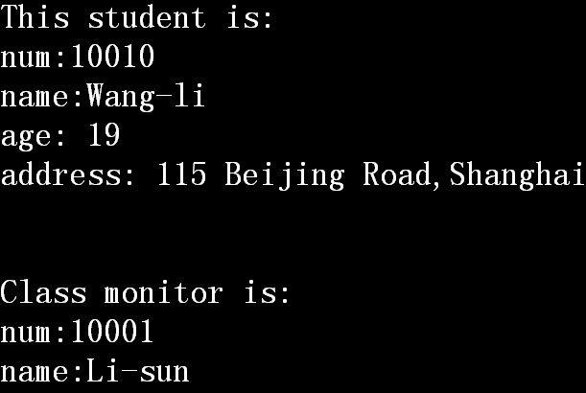
int main( )
{ Student1 stud1(10010, "Wang-li ",10001, " Li-sun ",19, " 115 Beijing Road");
stud1.show( ); //输出学生的数据
stud1.show_monitor(); //输出子对象的数据
return 0;
}
运行时的输出如下:
This student is:
num: 10010
name: Wang-li
age: 19
address:115 Beijing Road
Class monitor is:
num:10001
name:Li-sun

Slide 70
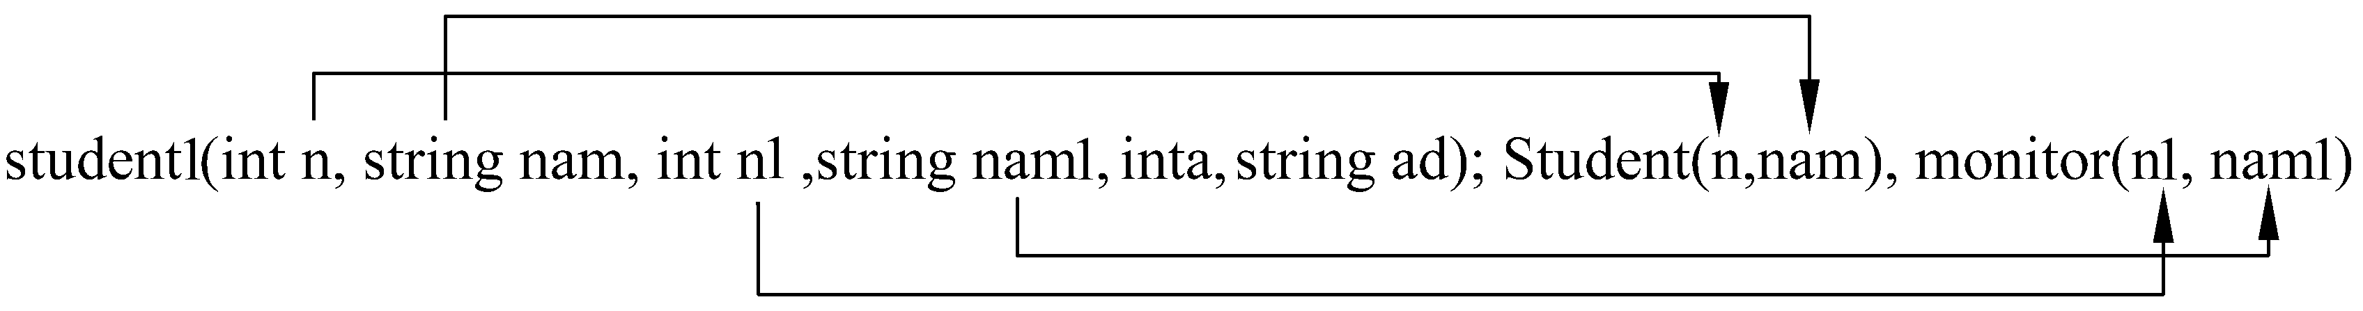
派生类构造函数的任务应该包括3个部分:
（1） 对基类数据成员初始化；
（2） 对子对象数据成员初始化；
（3） 对派生类数据成员初始化。
程序中派生类构造函数首部如下：
Student1(int n, string nam,int n1, string nam1,int a, string ad):
Student(n,nam), monitor(n1,nam1)
在上面的构造函数中有6个形参，前两个作为基类构造函数的参数，第3、第4个作为子对象构造函数的参数，第5、第6个是用作派生类数据成员初始化的。

Slide 71
归纳起来，定义带有子对象派生类构造函数的一般形式为
派生类构造函数名（总参数表列）:
基类构造函数名（参数表列），子对象名(参数表列)
{派生类中新增数成员据成员初始化语句}
执行派生类构造函数的顺序是:
① 调用基类构造函数，对基类数据成员初始化；
② 调用子对象构造函数，对子对象数据成员初始化；
③ 再执行派生类构造函数本身，对派生类数据成员初始化。

Slide 72
派生类构造函数的总参数表列中的参数，应当包括基类构造函数和子对象的参数表列中的参数。基类构造函数和子对象的次序可以是任意的，如上面的派生类构造函数首部可以写成
Student1(int n, string nam,int n1, string nam1,int a, string ad):
monitor(n1,nam1),Student(n,nam)
编译系统是根据相同的参数名(而不是根据参数的顺序)来确立它们的传递关系的。
习惯上一般先写基类构造函数。
如果有多个子对象，派生类构造函数的写法依此类推，应列出每一个子对象名及其参数表列。

Slide 73
11.5.3 多层派生时的构造函数
一个类不仅可以派生出一个派生类，派生类还可以继续派生，形成派生的层次结构。
例11.7 多级派生情况下派生类的构造函数。
#include <iostream>
#include<string>
using namespace std;
class Student //声明基类
{public: //公用部分
Student(int n, string nam ) //基类构造函数
{num=n;
name=nam; }
void display( ) //输出基类数据成员
{cout<<"num:"<<num<<endl;
cout<<"name:"<<name<<endl; }
protected: //保护部分
int num; //基类有两个数据成员
string name;
};

Slide 74
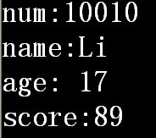
class Student1: public Student //声明公用派生类Student1
{public:
//派生类构造函数
Student1(int n,string nam, int a):
Student(n, nam)
{age=a; }//派生类新增数据成员初始化
void show( ) //输出num，name和age
{ display( ); //输出基类num和name
cout<<"age: "<<age<<endl;
}
private: //派生类的私有数据
int age; //增加一个数据成员
};
class Student2:public Student1 //声明间接公用派生类Student2
{public: //间接派生类构造函数
Student2(int n, string nam,int a,int s):
Student1(n,nam,a)
{score=s;}
void show_all( ) //输出全部数据成员
{show( ); //输出直接基类Student1
中的num，name和age
cout<<"score:"<<score<<endl; }
private:
int score; //增加一个数据成员
};
int main( )
{Student2 stud(10010, "Li", 17 , 89);
stud.show_all( ); //输出学生的全部数据
return 0;
}
注意：派生类的构造函数只需要调用直接基类的构造函数。

Slide 75
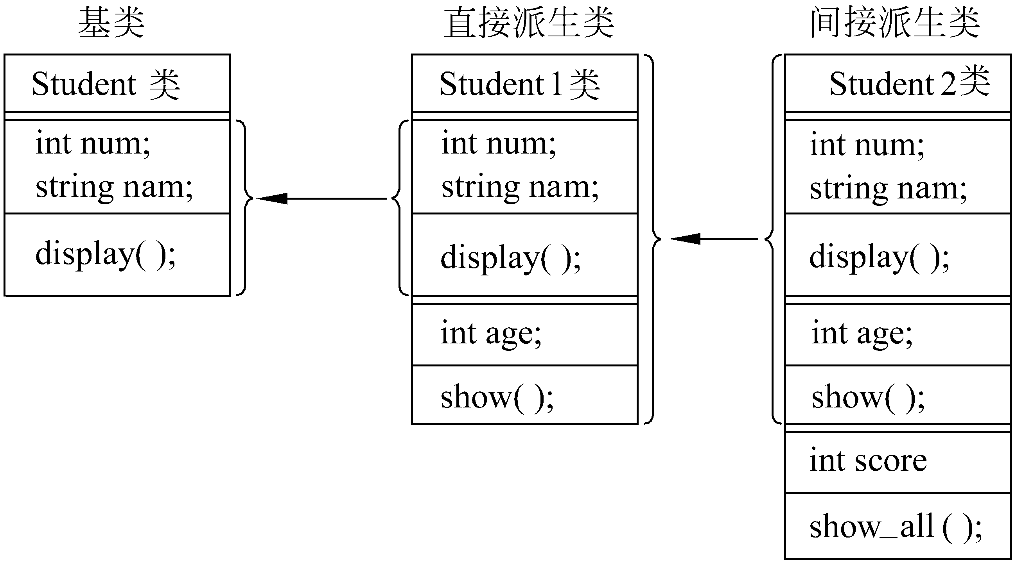
其派生关系如图所示。

Slide 76
请注意基类和两个派生类的构造函数的写法:
基类的构造函数首部:
Student(int n, string nam)
派生类Student1的构造函数首部:
Student1(int n, string nam,int a):Student(n,nam)
派生类Student2的构造函数首部:
Student2(int n, string nam,int a,int s):Student1(n,nam,a)
在声明Student2类对象时，调用Student2构造函数；在执行Student2构造函数时，先调用Student1构造函数；在执行Student1构造函数时，先调用基类Student构造函数。
初始化的顺序是:
① 先初始化基类的数据成员num和name。
② 再初始化Student1的数据成员age。
③ 最后再初始化Student2的数据成员score。

Slide 77
11.5.4 派生类构造函数的特殊形式
在使用派生类构造函数时，有以下特殊的形式:
(1) 当不需要对派生类新增的成员进行任何初始化操作时，派生类构造函数的函数体可以为空，即构造函数是空函数，
如例11.6程序中派生类Student1构造函数可以改写为
Student1(int n, strin nam,int n1, strin nam1):
Student(n,nam), monitor(n1,nam1) { }
此派生类构造函数的作用只是为了将参数传递给基类构造函数和子对象，并在执行派生类构造函数时调用基类构造函数和子对象构造函数。在实际工作中常见这种用法。

Slide 78
(2) 如果在基类中没有定义构造函数，或定义了没有参数的构造函数，那么在定义派生类构造函数时可不写基类构造函数。
因为此时派生类构造函数没有向基类构造函数传递参数的任务。调用派生类构造函数时系统会自动首先调用基类的默认构造函数。（举例）

Slide 79
情况1：基类中没有定义构造函数
class Student //声明基类
{public: //公用部分
void display( ) //输出基类数据成员
{cout<<"num:"<<num<<endl;
cout<<"name:"<<name<<endl; }
protected: //保护部分
int num; //基类有两个数据成员
string name;
};
class Student1: public Student //声明公用派生类Student1
{public:
//派生类构造函数
Student1(int n,string nam, int a)
{age=a; }//派生类新增数据成员初始化
void show( ) //输出num，name和age
{ display( ); //输出基类num和name
cout<<"age: "<<age<<endl;
}
private: //派生类的私有数据
int age; //增加一个数据成员
};
等价于
Student1(int n,string nam, int a):Student( )
{age=a; }

Slide 80
情况2：基类中定义的构造函数是无参构造函数
class Student //声明基类
{public: //公用部分
Student(){num=0;name="null"}
void display( ) //输出基类数据成员
{cout<<"num:"<<num<<endl;
cout<<"name:"<<name<<endl; }
protected: //保护部分
int num; //基类有两个数据成员
string name;
};
class Student1: public Student //声明公用派生类Student1
{public:
//派生类构造函数
Student1(int n,string nam, int a)
{age=a; }//派生类新增数据成员初始化
void show( ) //输出num，name和age
{ display( ); //输出基类num和name
cout<<"age: "<<age<<endl;
}
private: //派生类的私有数据
int age; //增加一个数据成员
};
等价于
Student1(int n,string nam, int a):Student( )
{age=a; }

Slide 81
情况3-1：基类中定义的构造函数形成重载
class Student //声明基类
{public: //公用部分
Student(){num=0; name="null"}
Student(int n, string nam ) {num=n; name=nam; }
void display( ) //输出基类数据成员
{cout<<"num:"<<num<<endl;
cout<<"name:"<<name<<endl; }
protected: //保护部分
int num; //基类有两个数据成员
string name;
};
class Student1: public Student //声明公用派生类Student1
{public:
//派生类构造函数
Student1(int n,string nam, int a)
{age=a; }//派生类新增数据成员初始化
void show( ) //输出num，name和age
{ display( ); //输出基类num和name
cout<<"age: "<<age<<endl;
}
private: //派生类的私有数据
int age; //增加一个数据成员
};
等价于
Student1(int n,string nam, int a):Student( )
{age=a; }

Slide 82
情况3-2：基类中定义的构造函数形成重载
class Student //声明基类
{public: //公用部分
Student(){num=0; name="null"}
Student(int n, string nam ) {num=n; name=nam; }
void display( ) //输出基类数据成员
{cout<<"num:"<<num<<endl;
cout<<"name:"<<name<<endl; }
protected: //保护部分
int num; //基类有两个数据成员
string name;
};
class Student1: public Student //声明公用派生类Student1
{public:
//派生类构造函数
Student1(int n,string nam, int a):Student(n,name)
{age=a; }//派生类新增数据成员初始化
void show( ) //输出num，name和age
{ display( ); //输出基类num和name
cout<<"age: "<<age<<endl;
}
private: //派生类的私有数据
int age; //增加一个数据成员
};

Slide 83
（3）如果在基类和子对象类型的声明中都没有定义带参数的构造函数，而且也不需对派生类自己的数据成员初始化，则可以不必显式地定义派生类构造函数。（举例）
因为此时派生类构造函数既没有向基类构造函数和子对象构造函数传递参数的任务，也没有对派生类数据成员初始化的任务。在建立派生类对象时，系统会自动调用系统提供的派生类的默认构造函数，并在执行派生类默认构造函数的过程中，调用基类的默认构造函数和子对象类型默认构造函数。

Slide 84
如果在基类或子对象类型的声明中定义了带参数的构造函数，那么就必须显式地定义派生类构造函数，并在派生类构造函数中写出基类或子对象类型的构造函数及其参数表。
如果在基类中既定义无参的构造函数，又定义了有参的构造函数(构造函数重载)，则在定义派生类构造函数时，既可以包含基类构造函数及其参数，也可以不包含基类构造函数。在调用派生类构造函数时，根据构造函数的内容决定调用基类的有参的构造函数还是无参的构造函数。编程者可以根据派生类的需要决定采用哪一种方式。

Slide 85
11.5.5 派生类的析构函数
在派生时，派生类是不能继承基类的析构函数的，也需要通过派生类的析构函数去调用基类的析构函数。
在派生类中可以根据需要定义自己的析构函数，用来对派生类中所增加的成员进行清理工作。
基类的清理工作仍然由基类的析构函数负责。
在执行派生类的析构函数时，系统会自动调用基类的析构函数和子对象的析构函数，对基类和子对象进行清理。

Slide 86
调用的顺序与构造函数正好相反:
先执行派生类自己的析构函数，对派生类新增加的成员进行清理，
然后调用子对象的析构函数，对子对象进行清理，
最后调用基类的析构函数，对基类进行清理。

Slide 87
//基类和派生类成员重名
#include <iostream>
using namespace std;
class Father
{
public:
Father(int x){a=x;} //基类构造函数
void display( ) {cout<<"father a="<<a<<endl;} //基类成员输出函数
int a;
};
class Sun: public Father
{
public:
Sun(int x,int y,int z):Father(x) { a=y; b=z;} //派生类构造函数
void display( ) //派生类新添加成员，与基类成员重名
{ //cout<<"father a="<<Father::a<<endl; //输出从基类中继承下来的a成员
Father::display( ); //调用基类的display成员函数
cout<<"sun a="<<a<<endl; //输出派生类新添加的a成员
cout<<"sun b="<<b<<endl; //输出派生类新添加的b成员
}
int a; //派生类新成员，与基类成员重名
int b; //派生类新成员
};

Slide 88
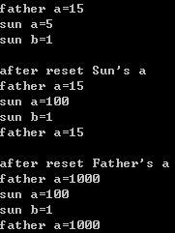
int main()
{
Sun sun(15,5,1); //定义基类对象
sun.display(); //调用派生类中新函数成员display
cout<<"\nafter reset Sun\'s a"<<endl;
sun.a=100; //为派生类中的新添加的a成员赋值
sun.display(); //调用派生类中新函数成员display
sun.Father::display(); //调用派生类中从基类继承下来的display函数
cout<<"\nafter reset Father\'s a"<<endl;
sun.Father::a=1000; //调用派生类中从基类继承下来的a成员赋值
sun.display(); //调用派生类中新函数成员display
sun.Father::display(); //调用派生类中从基类继承下来的display函数
return 0;
}

Slide 89
11.6 多重继承
单继承，即一个类是从一个基类派生而来的。
多继承: 一个派生类有两个或多个基类，派生类从两个或多个基类中继承所需的属性。这种行为称为多重继承(multiple inheritance)。

Slide 90
11.6.1 声明多重继承的方法
如果已声明了类A、类B和类C，可以声明多重继承的派生类D:
class D:public A, private B, protected C
{类D新增加的成员}
D是多重继承的派生类，它以公用继承方式继承A类，以私有继承方式继承B类，以保护继承方式继承C类。D按不同的继承方式的规则继承A、B、C的属性，确定各基类的成员在派生类中的访问权限。

Slide 91
11.6.2 多重继承派生类的构造函数
多重继承派生类的构造函数形式与单继承时的构造函数形式基本相同，只是在初始表中包含多个基类构造函数。如
派生类构造函数名(总参数表列): 基类1构造函数(参数表列), 基类2构造函数(参数表列), 基类3构造函数 (参数表列)
{派生类中新增数据成员初始化语句}
各基类的排列顺序任意。
派生类构造函数的执行顺序同样为: 先调用基类的构造函数，再执行派生类构造函数的函数体。
调用基类构造函数的顺序是按照声明派生类时基类出现的顺序。

Slide 92
class A
{ A( ){//…}
};
class B
{ B( ){//…}
};
class C
{ C( ){//…}
};
class D:public A, private B, protected C
{
D( ):A( ),B( ),C( )
{//…
}
};
class A
{ A( ){//…}
};
class B
{ B( ){//…}
};
class C
{ C( ){//…}
};
class D:public A, private B, protected C
{
D( ): B( ), A( ), C( )
{ //…
}
};
调用基类构造函数的顺序是按照声明派生类时基类出现的顺序。

Slide 93
例11.8 声明一个教师(Teacher)类和一个学生(Student)类，用多重继承的方式声明一个研究生(Graduate)派生类。
教师类(Teacher)中包括数据成员name(姓名)、age(年龄)、title(职称)。
学生类(Student)中包括数据成员name1(姓名)、age(性别)、score(成绩)。
在定义派生类对象时给出初始化的数据，然后输出这些数据。

Slide 94
#include <iostream>
#include <string>
using namespace std;
class Teacher//声明类Teacher(教师)
{public: //公用部分
Teacher(string nam,int a, string t)
//构造函数
{name=nam;
age=a;
title=t;}
void display( ) //输出教师有关数据
{cout<<"name:"<<name<<endl;
cout<<"age"<<age<<endl;
cout<<"title:"<<title<<endl;
}
protected: //保护部分
string name;
int age;
string title; //职称
};
class Student //定义类Student(学生)
{public:
Student(string nam,char s,float sco)
{name1=nam;
sex=s;
score=sco;} //构造函数
void display1( ) //输出学生有关数据
{cout<<"name:"<<name1<<endl;
cout<<"sex:"<<sex<<endl;
cout<<"score:"<<score<<endl;
}
protected: //保护部分
string name1;
char sex;
float score; //成绩
};

Slide 95


class Graduate:public Teacher,public Student //声明多重继承的派生类Graduate
{public:
Graduate(string nam, int a, char s , string t,float sco, float w):
Teacher(nam,a,t),Student(nam,s,sco),wage(w) { }
void show( ) //输出研究生的有关数据
{cout<<"name:"<<name<<endl; //输出基类Teacher中的保护成员
cout<<"age:"<<age<<endl; //输出基类Teacher中的保护成员
cout<<"title:"<<title<<endl; //输出基类Teacher中的保护成员
cout<<"sex:"<<sex<<endl; //输出基类Student中的保护成员
cout<<"score:"<<score<<endl; //输出基类Student中的保护成员
cout<<"wages:"<<wage<<endl; //输出派生类中新添加的成员
}
private:
float wage; //工资
};
int main( )
{Graduate grad1("Wang-li", 24, 'f', "assistant", 89.5, 1234.5);
grad1.show( );
return 0;
}

Slide 96
在两个基类中分别用name和name1来代表姓名，其实这是同一个人的名字，从Graduate类的构造函数中可以看到总参数表中的参数nam分别传递给两个基类的构造函数，作为基类构造函数的实参。
解决这个问题有一个好方法: 在两个基类中可以都使用同一个数据成员名name，而在show函数中引用数据成员时指明其作用域，如
cout<<"name:"<<Teacher::name<<endl;
这就是惟一的，不致引起二义性，能通过编译，正常运行。
通过这个程序还可以发现一个问题: 在多重继承时，从不同的基类中会继承一些重复的数据。如果有多个基类，问题会更突出。在设计派生类时要细致考虑其数据成员，尽量减少数据冗余。

Slide 97
#include <iostream>
#include <string>
using namespace std;
class Teacher//声明类Teacher(教师)
{public: //公用部分
Teacher(string nam,int a, string t)
//构造函数
{name=nam;
age=a;
title=t;}
void display( ) //输出教师有关数据
{cout<<"name:"<<name<<endl;
cout<<"age"<<age<<endl;
cout<<"title:"<<title<<endl;
}
protected: //保护部分
string name;
int age;
string title; //职称
};
class Student //定义类Student(学生)
{public:
Student(string nam,char s,float sco)
{name=nam;
sex=s;
score=sco;} //构造函数
void display1( ) //输出学生有关数据
{cout<<"name:"<<name1<<endl;
cout<<"sex:"<<sex<<endl;
cout<<"score:"<<score<<endl;
}
protected: //保护部分
string name;
char sex;
float score; //成绩
};

Slide 98
class Graduate:public Teacher,public Student //声明多重继承的派生类Graduate
{public:
Graduate(string nam, int a, char s , string t,float sco, float w):
Teacher(nam,a,t),Student(nam,s,sco),wage(w) { }
void show( ) //输出研究生的有关数据
{cout<<"name:"<<name<<endl; //error
cout<<"age:"<<age<<endl; //输出基类Teacher中的保护成员
cout<<"title:"<<title<<endl; //输出基类Teacher中的保护成员
cout<<"sex:"<<sex<<endl; //输出基类Student中的保护成员
cout<<"score:"<<score<<endl; //输出基类Student中的保护成员
cout<<"wages:"<<wage<<endl; //输出派生类中新添加的成员
}
private:
float wage; //工资
};
int main( )
{Graduate grad1("Wang-li", 24, 'f', "assistant", 89.5, 1234.5);
grad1.show( );
return 0;
}
改为：
cout<<"name:"<<Teacher::name<<endl; //ok
或
cout<<"name:"<< Student ::name<<endl; //ok

Slide 99
11.6.3 多重继承引起的二义性问题
多重继承可以反映现实生活中的情况，能够有效地处理一些较复杂的问题，使编写程序具有灵活性，但是多重继承也增加了程序的复杂度，使程序的编写和维护变得相对困难，容易出错。
其中最常见的问题就是继承的成员同名而产生的二义性(ambiguous)问题。
如果类A和类B中都有成员函数display和数据成员a，类C是类A和类B的直接派生类。分别讨论下列3种情况:

Slide 100
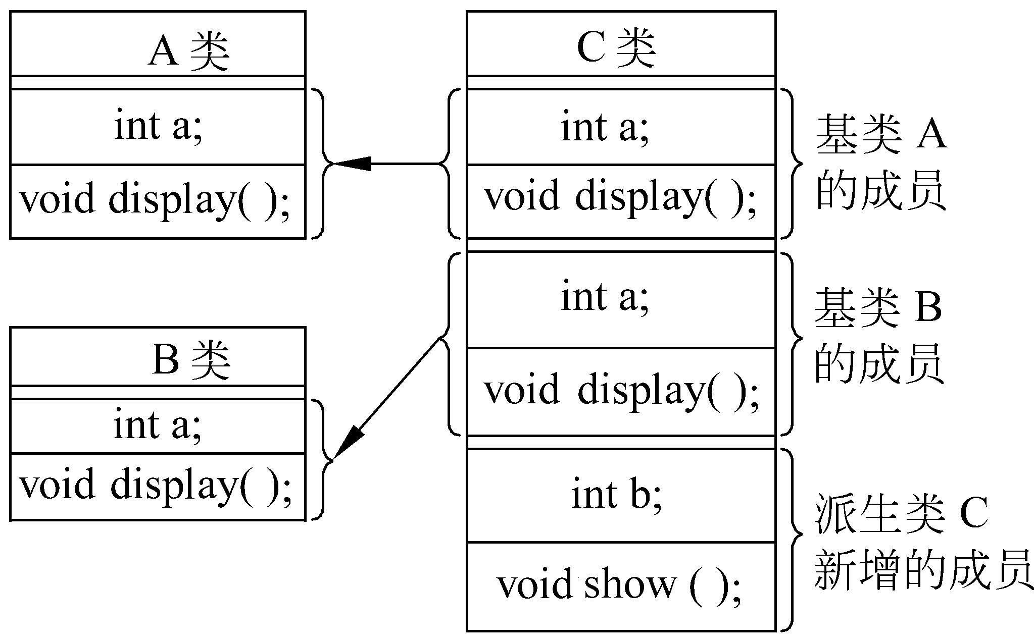
(1) 两个基类有同名成员。如图所示。
class A
{public:
int a;
void display( );
};
class B
{public:
int a;
void display( );
};
class C : public A,public B
{public :
int b;
void show( );
};
如果在main函数中定义C类对象c1，并调用数据成员a和成员函数display( ):
C c1;
c1.a=3; //error
c1.display( ); //error
由于基类A和基类B都有数据成员a和成员函数display，编译系统无法判别要访问的是哪一基类的成员，因此，程序编译出错。
可以用基类名来限定:
c1.A::a=3; //引用c1对象中的基类A的数据成员a
c1.A::display(); //调用c1对象中的基类A的成员函数display()

Slide 101
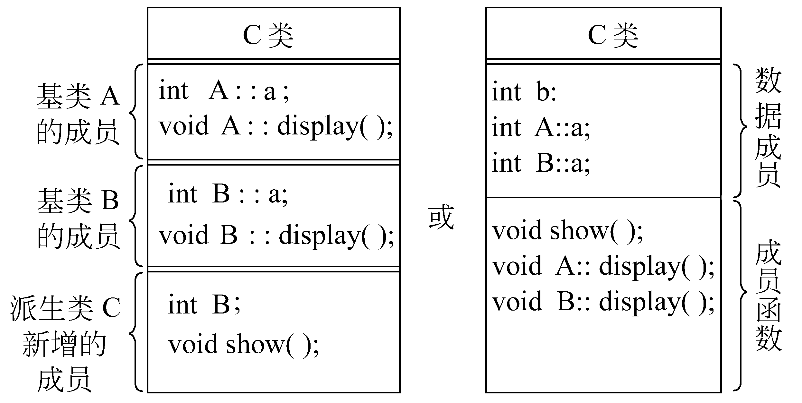
如果是在派生类C中通过派生类成员函数show访问基类A的display和a，可以不必写对象名而直接写
class C : public A,public B
{public :
int b;
void show( )
{ a=3; //error
display( ); //error
A::a=3; //ok
B::display( ); //ok
}
};

Slide 102
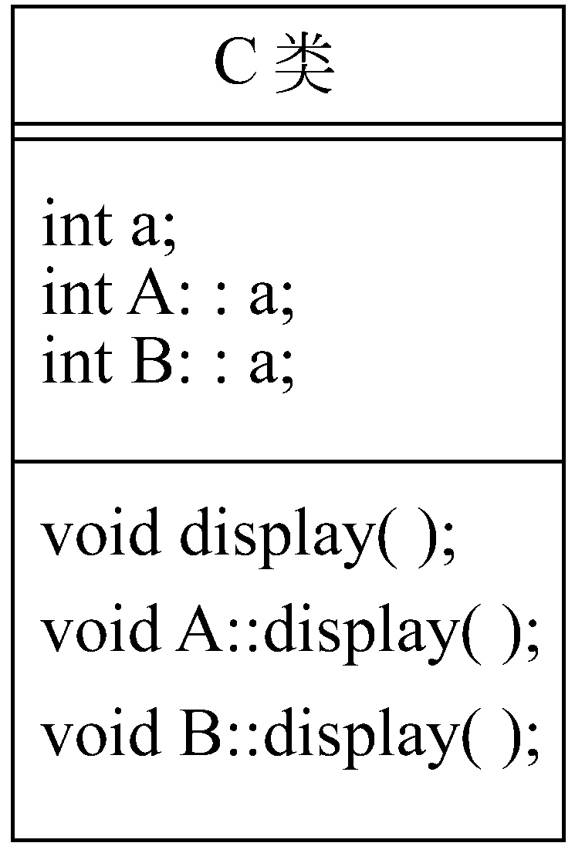
(2) 两个基类和派生类三者都有同名成员。如图所示。
class A
{public:
int a;
void display( );
};
class B
{public:
int a;
void display( );
};
class C : public A,public B
{public:
int a;
void display( );
};
如果在main函数中定义C类对象c1，并调用数据成员a和成员函数display:
C c1;
c1.a=3; //ok
c1.display( ); //ok
规则是: 基类的同名成员在派生类中被屏蔽，成为“不可见”的，或者说，派生类新增加的同名成员覆盖了基类中的同名成员. 通过派生类对象访问同名的成员，访问的是派生类的成员。
要在派生类外访问基类A中的成员，应指明作用域A，写成以下形式:
c1.A::a=3;//c1中的基类A中的数据成员a
c1.A::display(); //c1中的基类A中的display( )

Slide 103
注意: 不同的成员函数，只有在函数名和参数个数相同、类型相匹配的情况下才发生同名覆盖，如果只有函数名相同而参数不同，不会发生同名覆盖，而属于函数重载。
class A
{public:
int a;
void display( );
};
class B : public A
{public:
int a;
void display( ); //同名覆盖
};
B b;
b.display( ); //调用派生类中同名函数
b.A::display( ); //调用基类中同名函数
class A
{public:
int a;
void display( );
};
class B : public A
{public:
int a;
void display(int a); //函数重载
};
B b;
b.display( ); //调用基类中同名函数
b.display(2); //调用派生类中同名函数

Slide 104
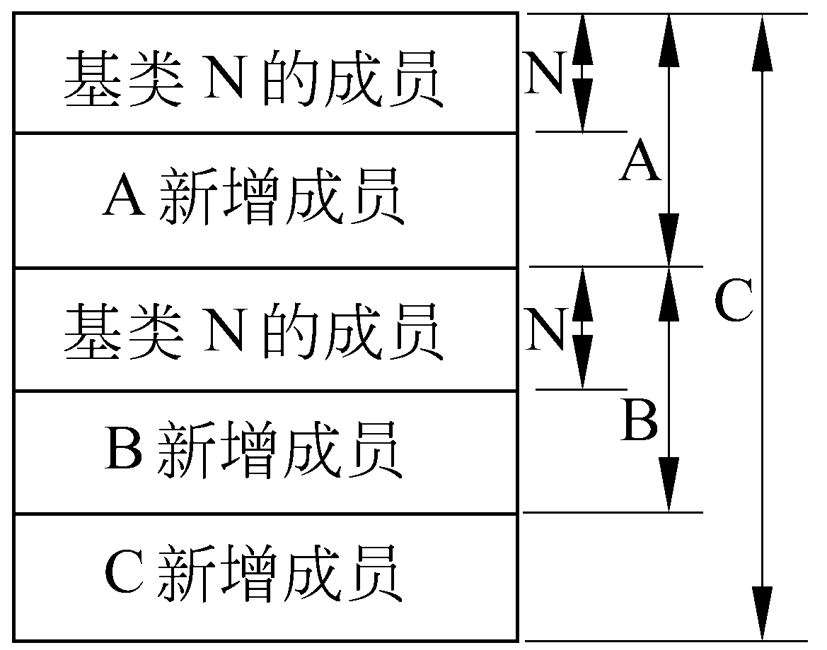
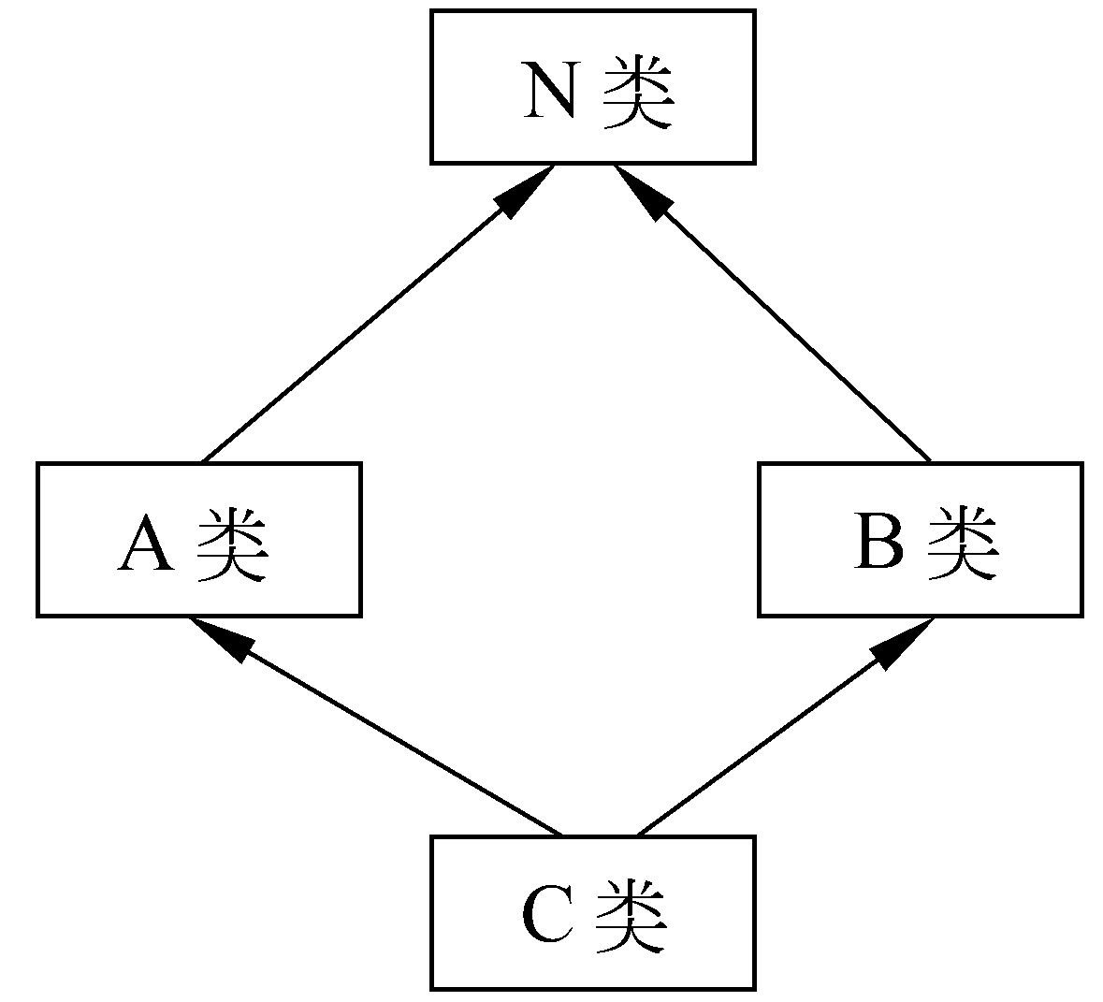
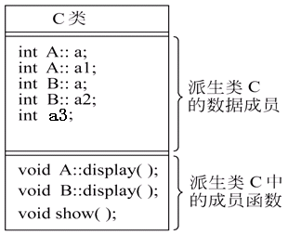
(3) 如果类A和类B是从同一个基类N派生的.如图所示.
class N
{public:
int a;
void display( ){ }
};
class A: public N
{public:
int a1;
};
class B: public N
{public:
int a2;
};
class C :public A, public B
{public :
int a3;
void show( ){ }
int main( )
{C c1; //定义C类对象c1
}

Slide 105
怎样才能访问类A中从基类N继承下来的成员呢？
显然不能用
c1.a=3; c1.display( );
或
c1.N::a=3; c1.N::display();
因为这样依然无法区别是类A中从基类N继承下来的成员，还是类B中从基类N继承下来的成员。
应当通过类N的直接派生类名来指出要访问的是类N的哪一个派生类中的基类成员。如
c1.A::a=3;
c1.A::display(); //要访问的是类N的派生类A中的基类成员

Slide 106
11.6.4 虚基类
1. 虚基类的作用
如果一个派生类有多个直接基类，而这些直接基类又有一个共同的基类，则在最终的派生类中会保留该间接共同基类数据成员的多份同名成员。
在引用这些同名的成员时，必须在派生类对象名后增加直接基类名，以避免产生二义性，使其惟一地标识一个成员，如c1.A::display( )。
在一个类中保留间接共同基类的多份同名成员，这种现象是人们不希望出现的。
C++提供虚基类(virtual base class)的方法，使得在继承间接共同基类时只保留一份成员。

Slide 107
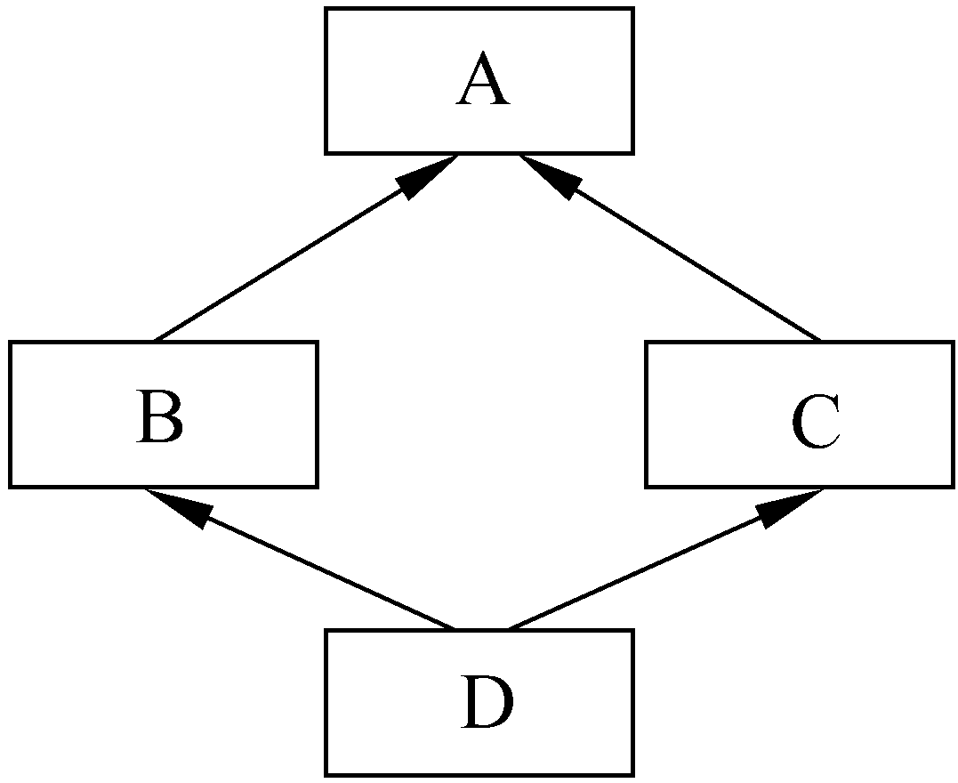
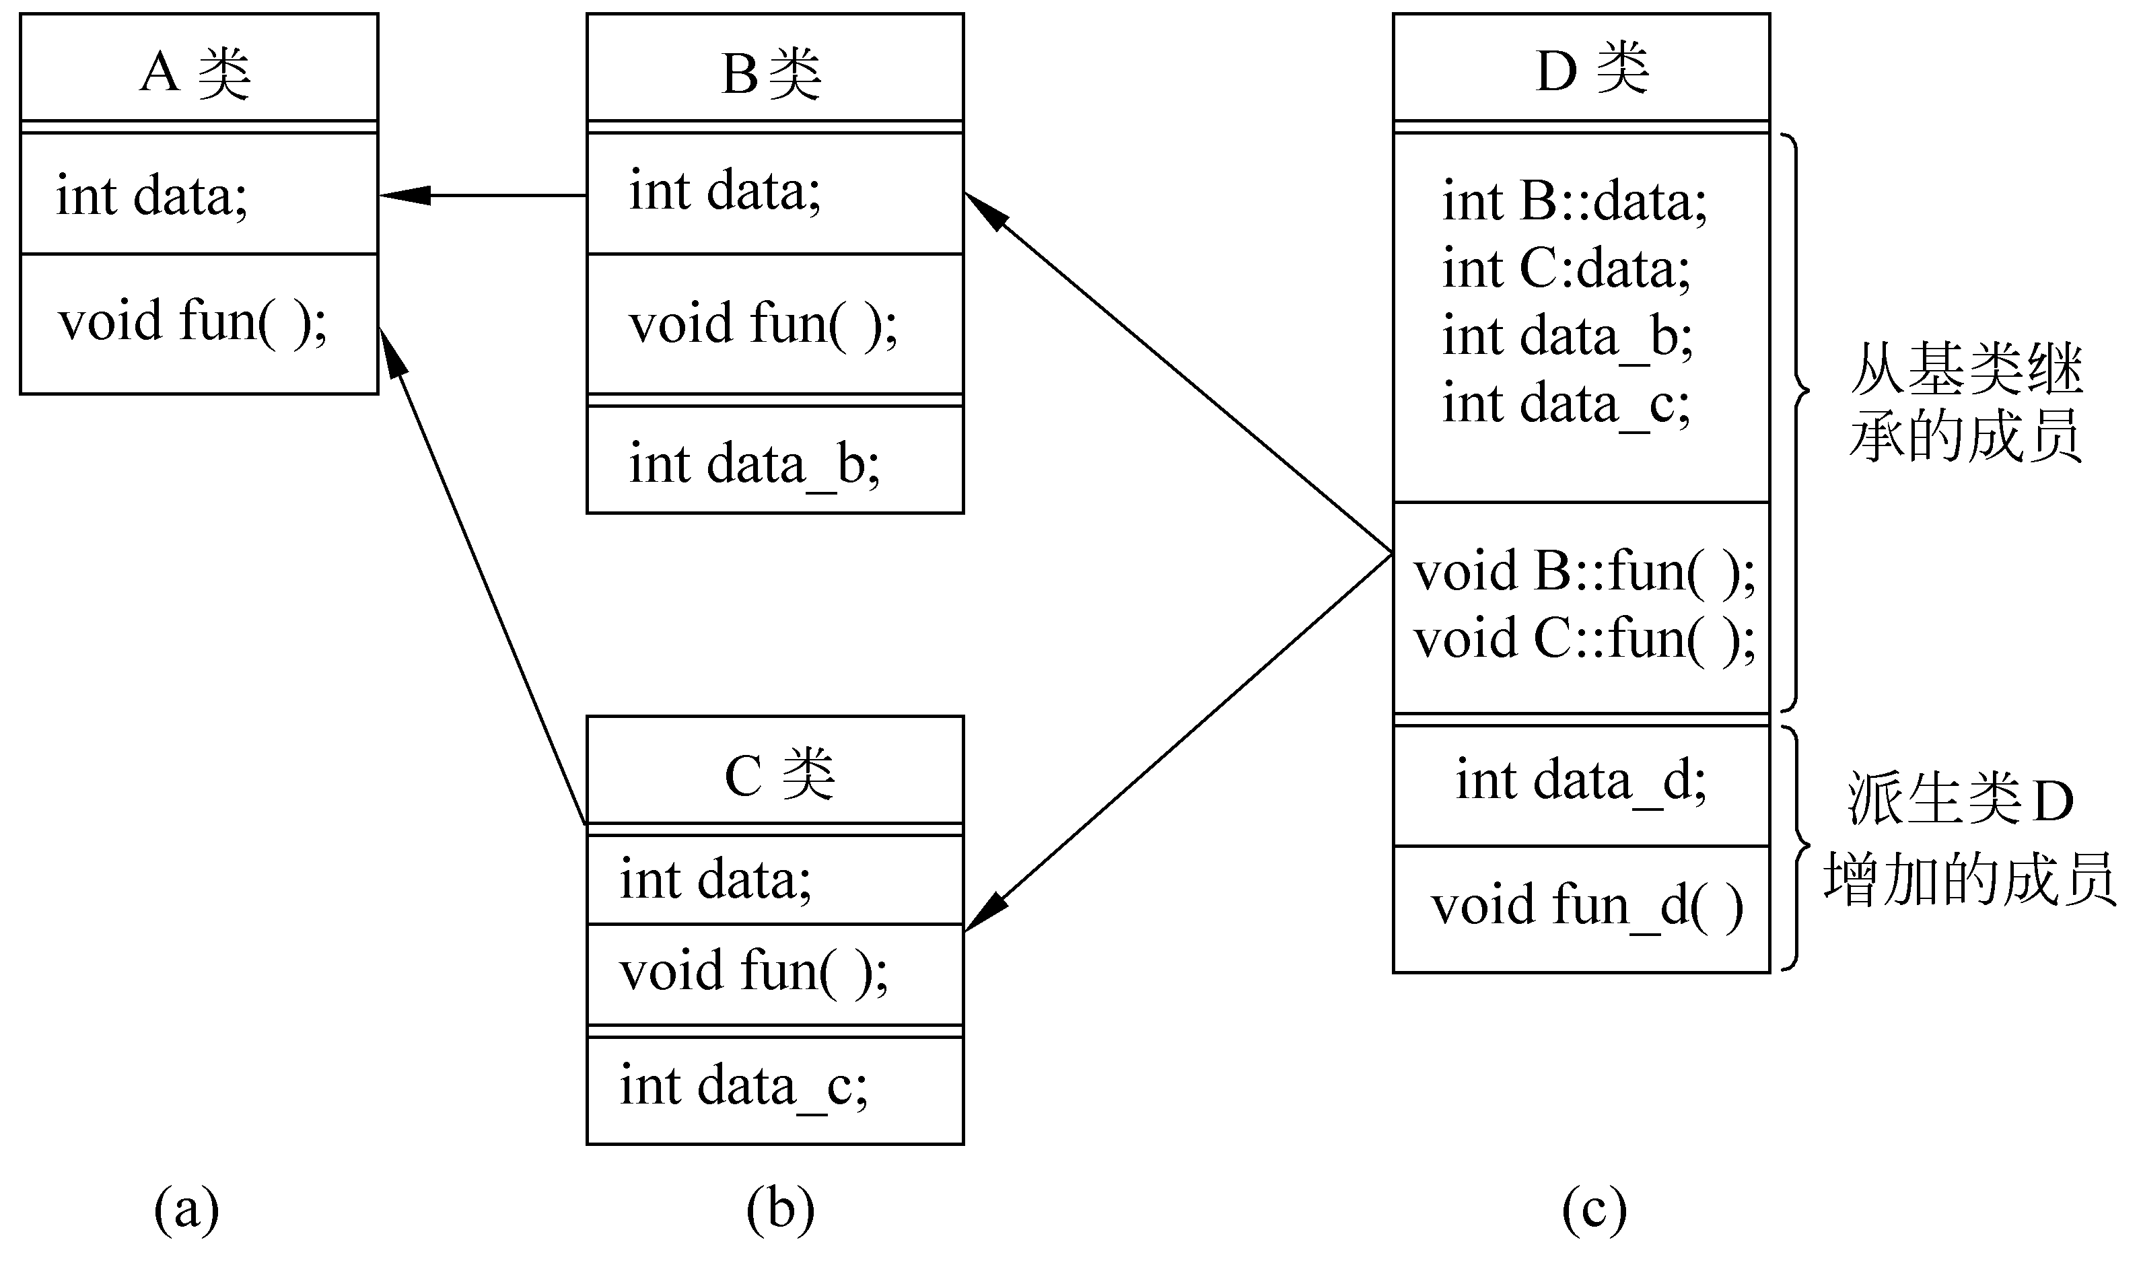
（1）普通继承
class A
{public:
int data;
void fun( ){ }
};
class B: public N
{public:
int data_b;
};
class C: public N
{public:
int data_c;
};
class D :public B, public C
{public :
int data_d;
void fun_d( ){ }
int main( )
{D d1; //定义C类对象c1
}

Slide 108
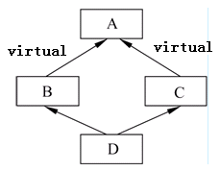
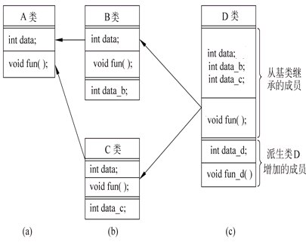
（2）虚拟继承（虚基类）
class A //A是虚基类
{public:
int data;
void fun( ){ }
};
class B: virtual public N
{public:
int data_b;
};
class C: virtual public N
{public:
int data_c;
};
class D :public B, public C
{public :
int data_d;
void fun_d( ){ }
int main( )
{D d1; //定义C类对象c1
}

Slide 109
现在，将类A声明为虚基类，方法如下:
class A //声明基类A
{…};
class B :virtual public A
//声明类B是类A的公用派生类，A是B的虚基类
{…};
class C :virtual public A
//声明类C是类A的公用派生类，A是C的虚基类
{…};
注意: 虚基类并不是在声明基类时声明的，而是在声明派生类时，指定继承方式时声明的。
因为一个基类可以在生成一个派生类时作为虚基类，而在生成另一个派生类时不作为虚基类。声明虚基类的一般形式为
class 派生类名: virtual 继承方式 基类名
经过这样的声明后，当基类通过多条派生路径被一个派生类继承时，该派生类只继承该基类一次。

Slide 110
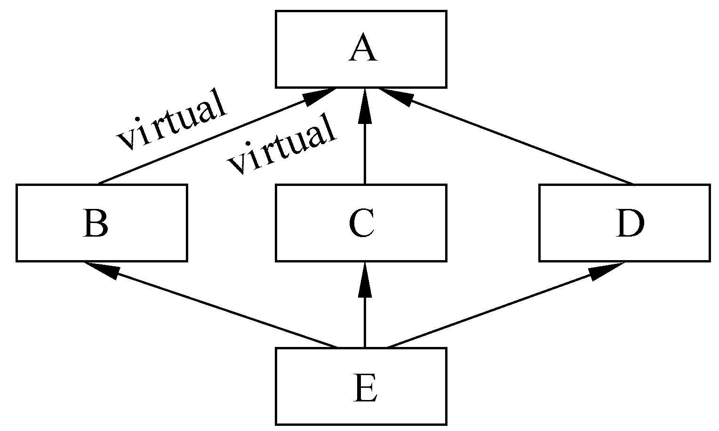
需要注意: 为了保证虚基类在派生类中只继承一次，应当在该基类的所有直接派生类中声明为虚基类。否则仍然会出现对基类的多次继承。
如果像图11.24所示的那样，在派生类B和C中将类A声明为虚基类，而在派生类D中没有将类A声明为虚基类，则在派生类E中，虽然从类B和C路径派生的部分只保留一份基类成员，但从类D路径派生的部分还保留一份基类成员。

Slide 111
2. 虚基类的初始化
如果在虚基类中定义了带参数的构造函数，而且没有定义默认构造函数，则在其所有派生类(包括直接派生或间接派生的派生类)中，通过构造函数的初始化表对虚基类进行初始化。例如
class A//定义基类A
{A(int i){ } //基类构造函数，有一个参数
…};
class B :virtual public A //A作为B的虚基类
{B(int n):A(n){ } //B类构造函数，在初始化表中对虚基类初始化
…};
class C :virtual public A //A作为C的虚基类
{C(int n):A(n){ } //C类构造函数，在初始化表中对虚基类初始化
…};
class D :public B,public C //类D的构造函数，在初始化表中对所有基类初始化
{D(int n):A(n), B(n), C(n){ }
…};

Slide 112
注意: 在定义类D的构造函数时，与以往使用的方法有所不同。
规定: 在最后的派生类中不仅要负责对其直接基类进行初始化，还要负责对虚基类初始化。
C++编译系统只执行最后的派生类对虚基类的构造函数的调用，而忽略虚基类的其他派生类(如类B和类C) 对虚基类的构造函数的调用，这就保证了虚基类的数据成员不会被多次初始化。

Slide 113
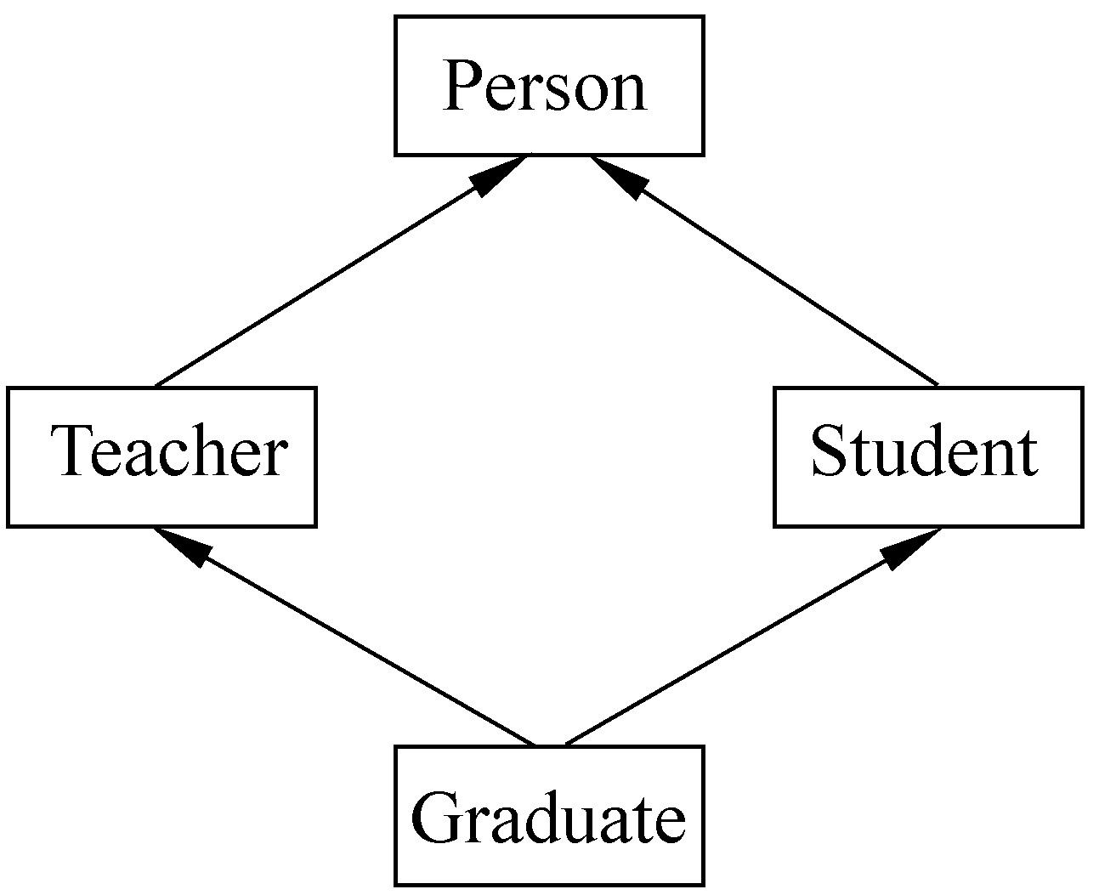
3. 虚基类的简单应用举例
例11.9 在例11.8的基础上，在Teacher类和Student类之上增加一个共同的基类Person，如图所示。作为人员的一些基本数据都放在Person中，在Teacher类和Student类中再增加一些必要的数据。
#include <iostream>
#include <string>
using namespace std;
//声明公共虚基类Person
class Person
{public:
//构造函数
Person(string nam,char s,int a)
{ name=nam;
sex=s;
age=a;
}
protected: //保护成员
string name;
char sex;
int age;
};

Slide 114
//声明Person的直接派生类Teacher
class Teacher: virtual public Person //声明Person为公用继承的虚基类
{public:
Teacher(string nam,char s,int a, string t):Person(nam,s,a) //构造函数
{ title=t; }
protected: //保护成员
string title; //职称
};
//声明Person的直接派生类Student
class Student: virtual public Person //声明Person为公用继承的虚基类
{public:
//构造函数
Student(string nam,char s,int a,float sco) :Person(nam,s,a),score(sco){ } //初始化表
protected: //保护成员
float score; //成绩
};

Slide 115

//声明多重继承的派生类Graduate
class Graduate: public Teacher,public Student //Teacher和Student为直接基类
{public:
Graduate(string nam,char s,int a, string t,float sco,float w) //构造函数
:Person(nam,s,a),Teacher(nam,s,a,t),Student(nam,s,a,sco),wage(w){ }
//初始化表
void show( ) //输出研究生的有关数据
{cout<<"name:"<<name<<endl;
cout<<"age:"<<age<<endl;
cout<<"sex:"<<sex<<endl;
cout<<"score:"<<score<<endl;
cout<<"title:"<<title<<endl;
cout<<"wages:"<<wage<<endl;
}
private:
float wage; //工资
};
//主函数
int main( )
{ Graduate grad1("Wang-li", ‘f’ , 24 , " assistant " , 89.5 , 1234.5 );
grad1.show( );
return 0;
}

Slide 116
可以看到: 使用多重继承时要十分小心，经常会出现二义性问题。
许多专业人员认为: 不要提倡在程序中使用多重继承，只有在比较简单和不易出现二义性的情况或实在必要时才使用多重继承，能用单一继承解决的问题就不要使用多重继承。
也是由于这个原因，有些面向对象的程序设计语言(如Java，Smalltalk)并不支持多重继承。

Slide 117
11.7 基类与派生类的转换
只有公用派生类才是基类真正的子类型，它完整地继承了基类的功能。
基类与派生类对象之间有赋值兼容关系，由于派生类中包含从基类继承的成员，因此可以将派生类的值赋给基类对象，在用到基类对象的时候可以用其子类对象代替。
具体表现在以下几个方面:

Slide 118
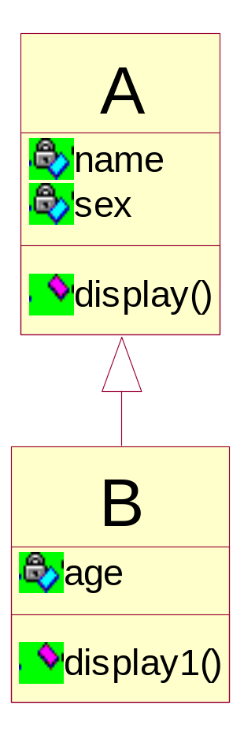
class A
{public:
void display(){ cout<<“A”;}
string name;
char sex;
};
class B:public A
{ public:
void display1(){cout<<“B”;}
int age;
};

Slide 119
(1) 派生类对象可以向基类对象赋值。
可以用子类(即公用派生类)对象对其基类对象赋值。如
A a1; //定义基类A对象a1
B b1; //定义类A的公用派生类B的对象b1
a1=b1; //用派生类B对象b1对基类对象a1赋值
在赋值时舍弃派生类自己的成员。如图示意。实际上，所谓赋值只是对数据成员赋值。
请注意: 赋值后不能企图通过对象a1去访问派生类对象b1的成员，因为b1的成员与a1的成员是不同的。
假设age是派生类B中增加的公用数据成员，分析下面的用法:
a1.age=23; //错误，a1中不包含派生类中增加的成员
b1.age=21; //正确，b1中包含派生类中增加的成员

Slide 120
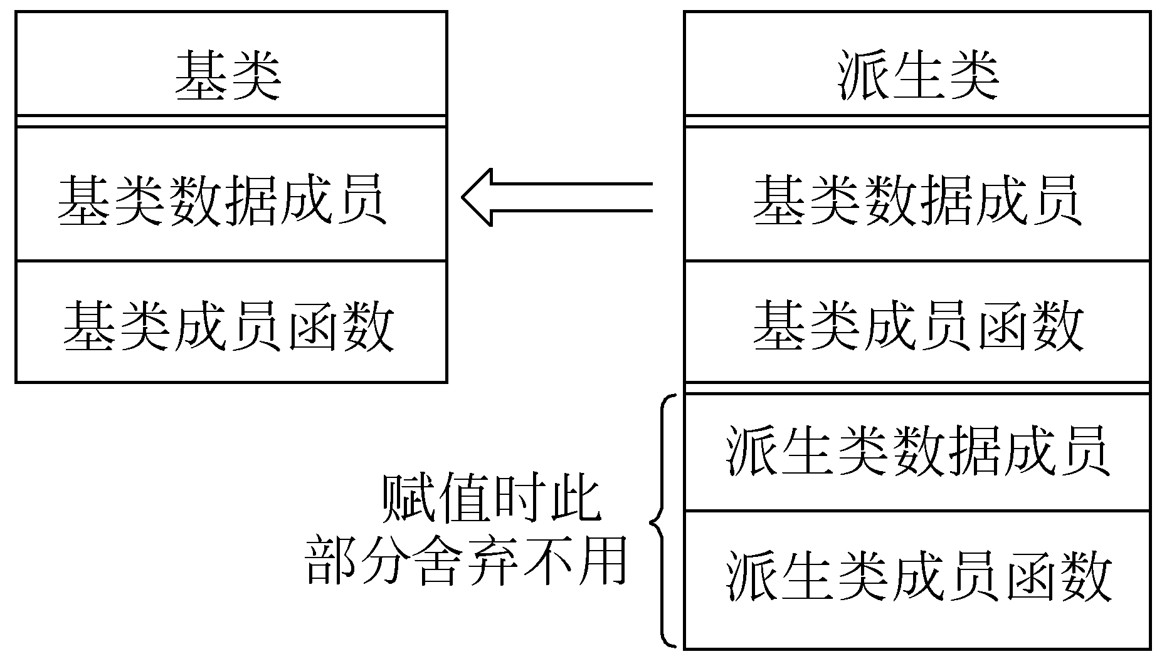

Slide 121
应当注意，子类型关系是单向的、不可逆的。B是A的子类型，不能说A是B的子类型。
只能用子类对象对其基类对象赋值，而不能用基类对象对其子类对象赋值，因为基类对象不包含派生类的成员，无法对派生类的成员赋值。
A a1; //定义基类A对象a1
B b1; //定义类A的公用派生类B的对象b1
b1=a1; //企图用基类对象赋值给派生类对象，错误

Slide 122
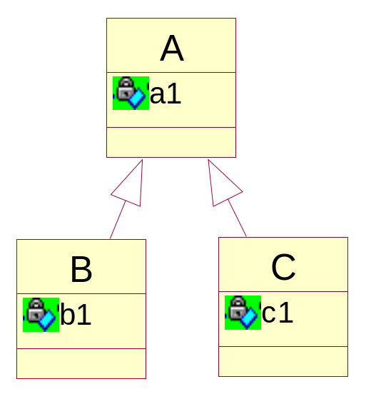
注意：同一基类的不同派生类对象之间也不能赋值.
A a;
B b;
C c;
a=b; //ok
a=c; //ok
b=c; //error
c=b; //error
b=a; //error
c=a; //error

Slide 123
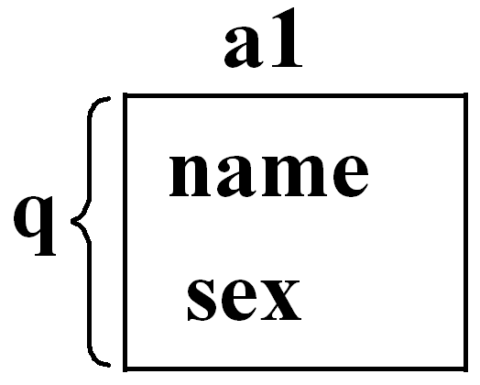
(2) 派生类对象可以替代基类对象向基类对象的引用进行赋值或初始化。
A a1; //定义基类A的对象a1
A & q=a1; //定义基类A的对象a1的引用q，引用q是a1的别名，q和a1共享同一段存储单元。
cout<<q.name<<endl; //ok
cout<<a1.name<<endl; //ok

Slide 124
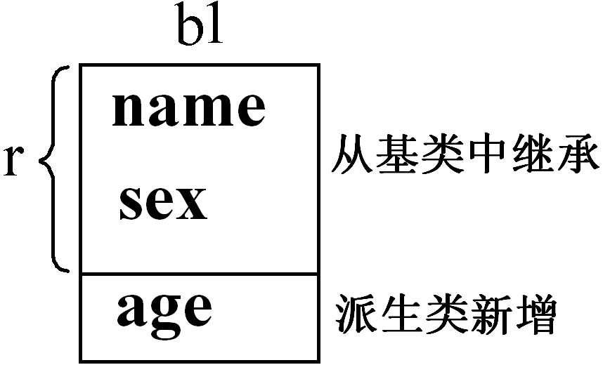
用派生类对象初始化引用变量r
B b1; //定义派生类B的对象b1
A & r=b1; //ok，定义派生类B对象b1的引用变量r
cout<<r.name<<endl; //ok
cout<<b1.name<<endl; //ok
cout<<r.age<<endl; //error
cout<<b1.age<<endl; //ok
注意: 此时r并不是b1的别名，也不与b1共享同一段存储单元。它只是b1中基类部分的别名，r与b1中基类部分共享同一段存储单元，r与b1具有相同的起始地址。

Slide 125
(3) 如果函数的参数是基类对象或基类对象的引用，相应的实参可以用子类对象。
如有一函数fun:
void fun(A& r) //形参是类A的对象的引用变量
{cout<<r.name<<endl;} //输出该引用变量的数据成员name
函数的形参是类A的对象的引用变量，本来实参应该为A类的对象。由于子类对象与派生类对象赋值兼容，派生类对象能自动转换类型，在调用fun函数时可以用派生类B的对象b1作实参:
fun(b1);
输出类B的对象b1的基类数据成员name的值。
注意：在fun函数中只能输出派生类中基类成员的值。
void fun(A& r) //形参是类A的对象的引用变量
{cout<<r.age<<endl;} //error

Slide 126
(4) 派生类对象的地址可以赋给指向基类对象的指针变量，也就是说，指向基类对象的指针变量也可以指向派生类对象。
A a1; //定义基类A对象a1
B b1; //定义公用派生类B对象b1
A *p=&a1; //定义指针p是指向基类对象的指针
cout<<p->name; //ok
cout<<a1.name<<endl; //ok
p=&b1; //指向基类对象的指针变量也可以指向派生类对象。
注意：只能通过p访问派生类中从基类继承来的成员
cout<<p->name; //ok
cout<<p->age; //error

Slide 127
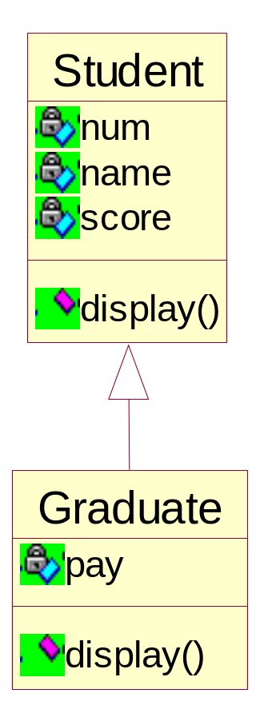
例11.10 定义一个基类Student(学生)，再定义Student类的公用派生类Graduate(研究生)，用指向基类对象的指针输出数据。
本例主要是说明用指向基类对象的指针指向派生类对象。
学生类设num(学号),name(名字)和score(成绩)3个数据成员，Graduate类只增加一个数据成员pay(工资)。

Slide 128

#include <iostream>
#include <string>
using namespace std;
class Student //声明Student
{public:
Student(int, string,float)
{ num=n;
name=nam;
score=s;
}
void display( ) //输出函数
{cout<<"num:"<<num<<endl;
cout<<"name:"<<name<<endl;
cout<<"score:"<<score<<endl;
}
private:
int num;
string name;
float score;
};
class Graduate:public Student
{public:
Graduate(int n, string nam,float s,float p):
Student(n,nam,s),pay(p){ }
void display( ) //与基类同名函数
{Student::display(); //调用基类display函数
cout<<"pay="<<pay<<endl;
}
private:
float pay; //工资
};
int main()
{Student stud1(1001, "Li", 87.5);
//定义基类Student类对象stud1
Graduate grad1(2001, “Wang”,98.5, 563.5); //定义派生类Graduate类对象grad1
Student *pt=&stud1; //定义指向Student类对象的指针并指向stud1
pt->display( ); //调用stud1.display函数
pt=&grad1; //指针指向派生类对象grad1
pt->display( ); //调用grad1中基类的display函数
}

Slide 129
有些同学会认为：在派生类中有两个同名的display成员函数，根据同名覆盖的规则，被调用的应当是派生类Graduate对象的display函数，在执行Graduate::display函数过程中调用Student::display函数，输出num、name、score，然后再输出pay的值。 why？
程序的输出结果:
num:1001
name:Li
score:87.5
num:2001
name:wang
score:98.5 并没有输出pay的值。

Slide 130
原因：
指针pt是指向Student类对象的指针变量，即使让它指向了grad1，但实际上pt指向的是grad1中从基类继承的部分。通过指向基类对象的指针，只能访问派生类中的基类成员，而不能访问派生类增加的成员。
所以pt->display()调用的不是派生类Graduate对象所增加的display函数，而是基类的display函数，所以只输出研究生grad1的num、name、score 3个数据。
想通过指针输出研究生grad1的pay，可以另设一个指向派生类对象的指针变量ptr，使它指向grad1。
Graduate * pt=&grad1;
ptr->display( ) ; //调用派生类对象的display函数。

Slide 131
通过本例可以看到: 用指向基类对象的指针变量指向子类对象是合法的、安全的，不会出现编译上的错误。
但在应用上却不能完全满足人们的希望，人们有时希望通过使用基类指针能够调用基类和子类对象的成员。
在下一章就要解决这个问题。办法是使用虚函数和多态性。

Slide 132
11.8 继承与组合
在本章11.5.2节中已经说明: 在一个类中可以用类对象作为数据成员，即子对象。
在11.5.2节中的例11.6中，对象成员的类型是基类。实际上，对象成员的类型可以是本派生类的基类，也可以是另外一个已定义的类。在一个类中以另一个类的对象作为数据成员的，称为类的组合(composition)。
例如，声明Professor(教授)类是Teacher(教师)类的派生类，另有一个类BirthDate(生日)，包含year,month,day等数据成员。可以将教授生日的信息加入到Professor类的声明中。如

Slide 133
类的组合和继承一样，是软件重用的重要方式。组合和继承都是有效地利用已有类的资源。但二者的概念和用法不同。
Professor类通过继承，从Teacher类得到了num,name,age,sex等数据成员，通过组合，从BirthDate类得到了year,month,day等数据成员。继承是纵向的，组合是横向的。
如果定义了Professor对象prof1，显然prof1包含了生日的信息。通过这种方法有效地组织和利用现有的类，大大减少了工作量。
class Teacher //教师类
{public:
┆
private:
int num;
string name;
char sex;
};
class BirthDate //生日类
{ public:
┆
private:
int year;
int month;
int day;
};
class Professor: public Teacher //教授类
{public:
┆
private:
BirthDate birthday; //BirthDate类的对象作为数据成员
};

Slide 134
如果有
void fun1(Teacher &);
void fun2(BirthDate &);
在main函数中调用这两个函数:
fun1(prof1);//正确，形参为Teacher类对象的引用，实参为Teacher类的子类对象，与之赋值兼容
fun2(prof1.birthday);//正确，实参与形参类型相同，都是BirthDate类对象
fun2(prof1);//错误，形参要求是BirthDate类对象，而prof1是Professor类型，不匹配
对象成员的初始化的方法已在11.5.2节中作过介绍。如果修改了成员类的部分内容，只要成员类的公用接口(如头文件名)不变，如无必要，组合类可以不修改。但组合类需要重新编译。

Slide 135
11.9 继承在软件开发中的重要意义
有了继承，使软件的重用成为可能。继承是C++和C的最重要的区别之一。
由于C++提供了继承的机制，这就吸引了许多厂商开发各类实用的类库。用户将它们作为基类去建立适合于自己的类(即派生类)，并在此基础上设计自己的应用程序。类库的出现使得软件的重用更加方便，现在有一些类库是随着C++编译系统卖给用户的。读者不要认为类库是C++编译系统的一部分。不同的C++编译系统提供的由不同厂商开发的类库一般是不同的。

Slide 136
对类库中类的声明一般放在头文件中，类的实现(函数的定义部分)是单独编译的，以目标代码形式存放在系统某一目录下。用户使用类库时，不需要了解源代码，但必须知道头文件的使用方法和怎样去连接这些目标代码(在哪个子目录下)，以便源程序在编译后与之连接。
由于基类是单独编译的，在程序编译时只需对派生类新增的功能进行编译，这就大大提高了调试程序的效率。如果在必要时修改了基类，只要基类的公用接口不变，派生类不必修改，但基类需要重新编译，派生类也必须重新编译，否则不起作用。
人们为什么这么看重继承，要求在软件开发中使用继承机制，尽可能地通过继承建立一批新的类？为什么不是将已有的类加以修改，使之满足自己应用的要求呢？

Slide 137
(1) 有许多基类是被程序的其他部分或其他程序使用的，这些程序要求保留原有的基类不受破坏。
(2) 用户往往得不到基类的源代码。
(3) 在类库中，一个基类可能已被指定与用户所需的多种组件建立了某种关系，因此在类库中的基类是不容许修改的。
(4) 实际上，许多基类并不是从已有的其他程序中选取来的，而是专门作为基类设计的。
(5) 在面向对象程序设计中，需要设计类的层次结构，从最初的抽象类出发，每一层派生类的建立都逐步地向着目标的具体实现前进。

